Slide 1
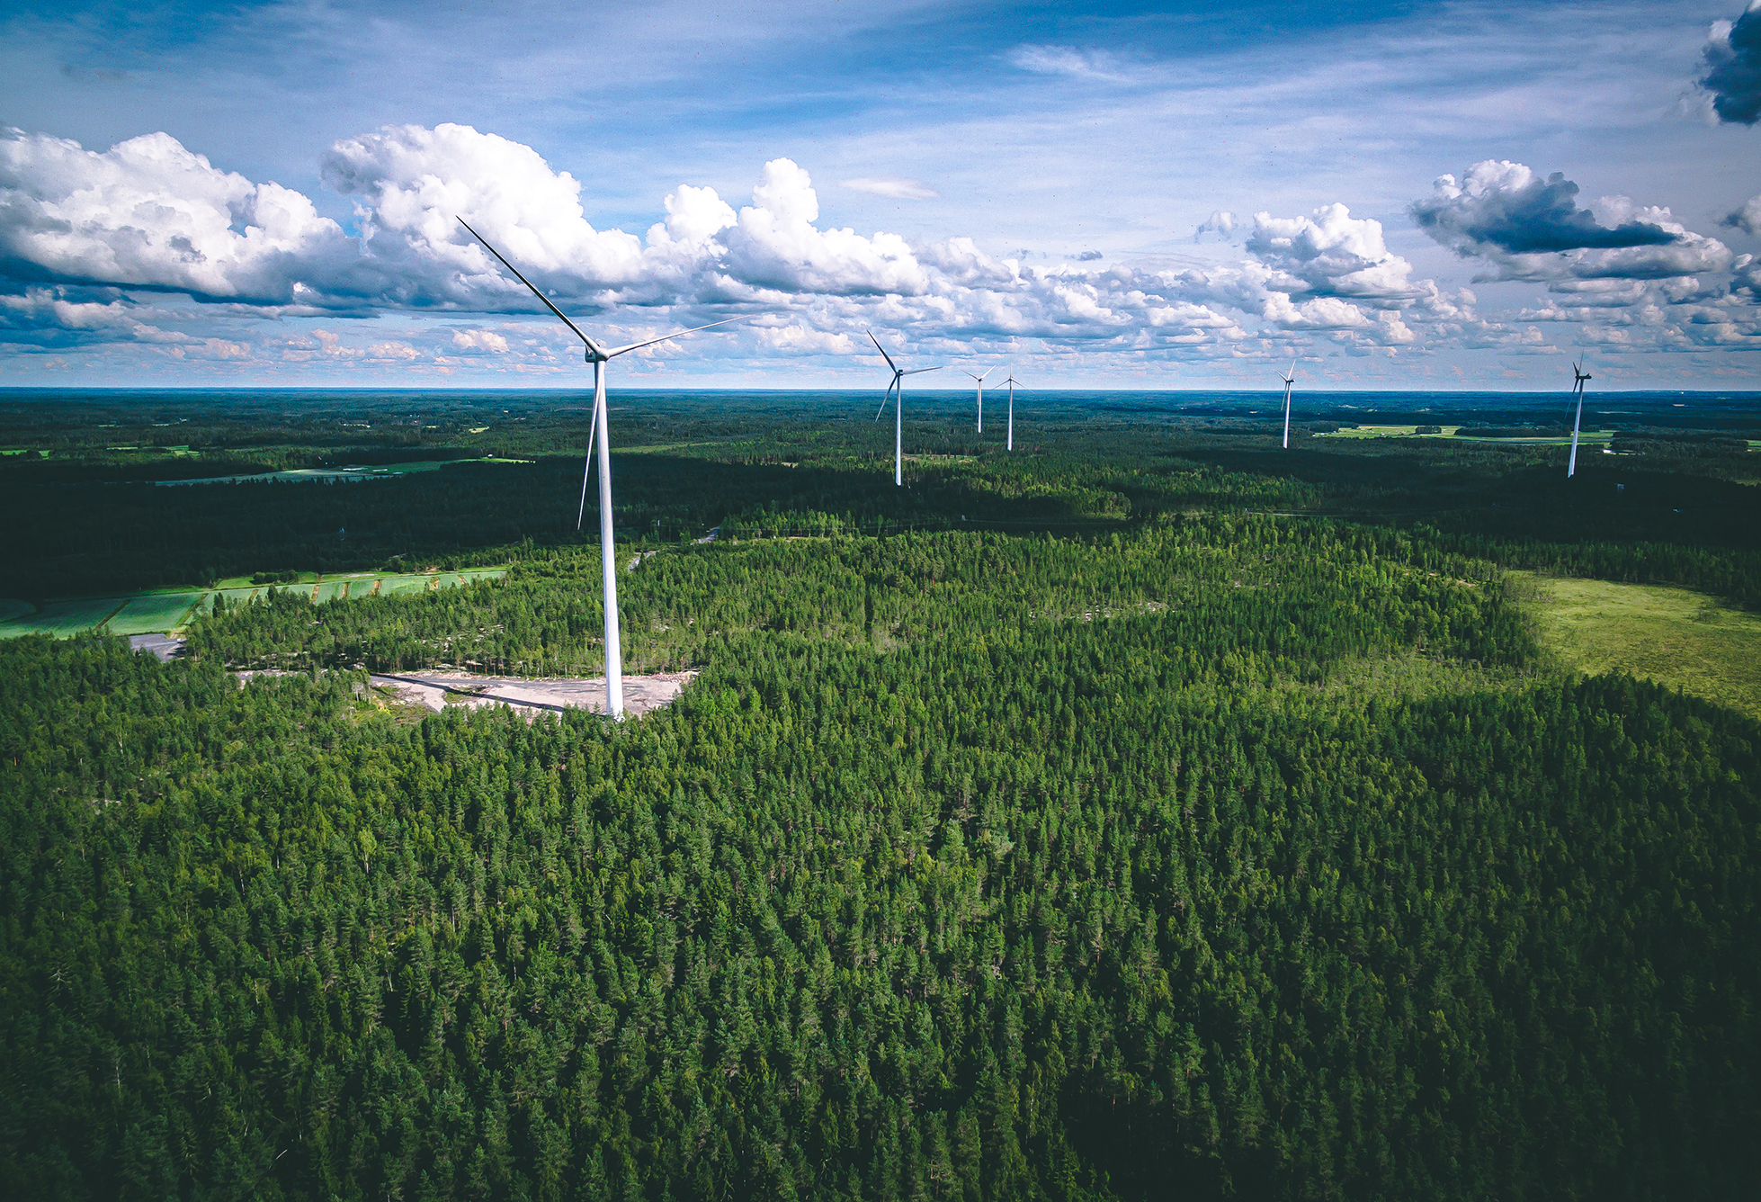
19 maart - Voorjaarsbijeenkomst
Wat hebben de biblebelt en de "green belt" te maken met woningbouw in de Food Valley?

Slide 2
Welkom
Voorjaarsbijeenkomst Vastgoedmonitor 2025
Barneveld • Ede • Nijkerk • Renswoude • Rhenen • Scherpenzeel • Veenendaal • Wageningen

Slide 3
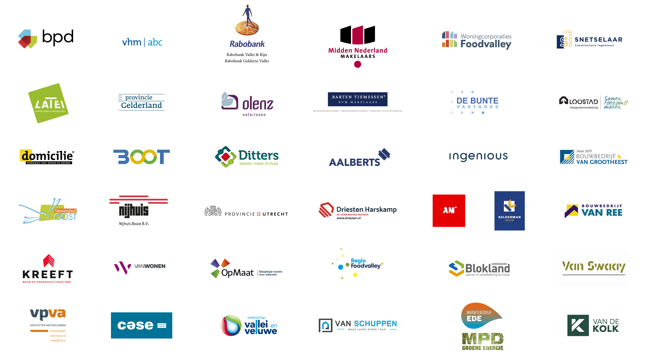

Slide 4
Programma
11:30 uur
11:50 uur
12:00 uur
12:10 uur
12:45 uur
13:00 uur
13:35 uur
13:55 uur
14:00 uur
Inloop met koffie, thee en lunch.
Aanwezigen nemen plaats. U krijgt een plek toegewezen bij uw eigen beroepsgroep.
Welkom en opening door Christiaan de Boer, Bestuurslid Stichting Vastgoed Monitor
Presentatie Josse de Voogd over de kruising van de Green Belt en de Bible Belt op de woningmarkt in de Food Valley.
Vragenronde.
In kleine groepjes in gesprek onder leiding van een moderator over het verhaal van Josse.
Uitkomsten en reflecties met elkaar delen.
Afsluiting en dankwoord door Christiaan.
Gelegenheid tot netwerken.

Slide 5
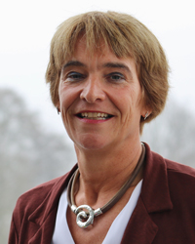
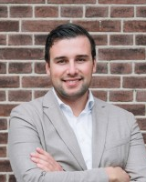
Christiaan de Boer
Bestuurslid Stichting Vastgoed Monitor Regio Foodvalley

Slide 6
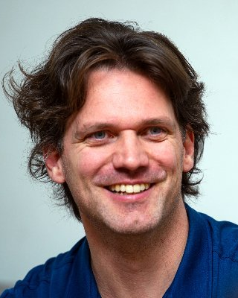
Josse de Voogd
Onderzoeker en publicist

Slide 7
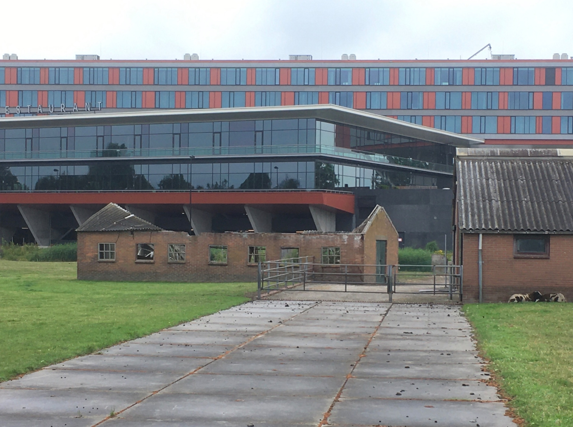
Foodvalley; veelkleurig mozaïek
Josse de Voogd maart 2025

Slide 8
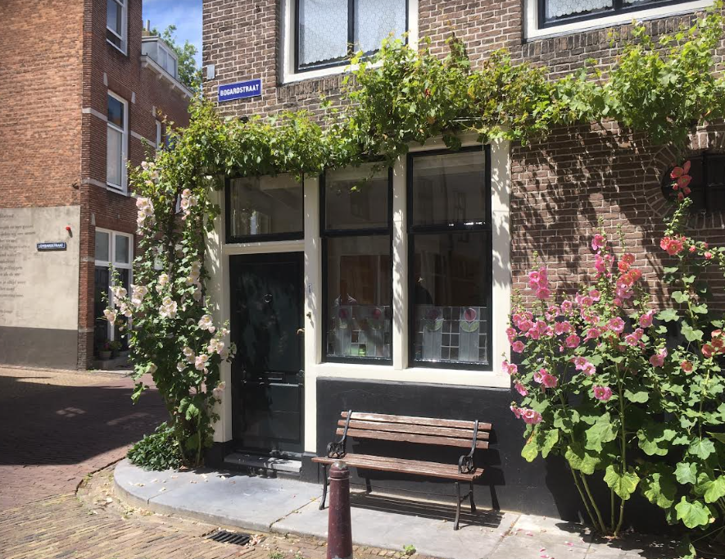
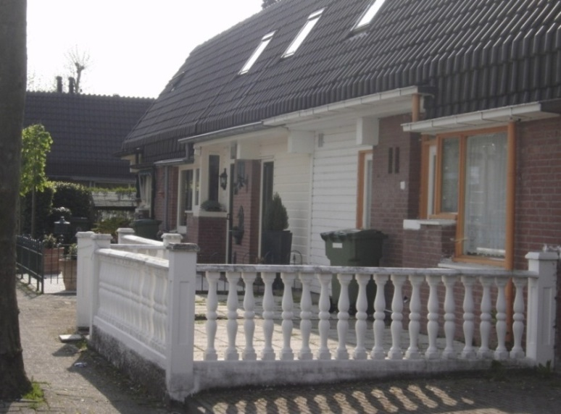
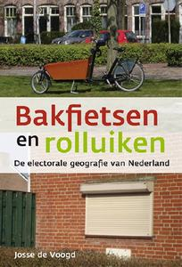
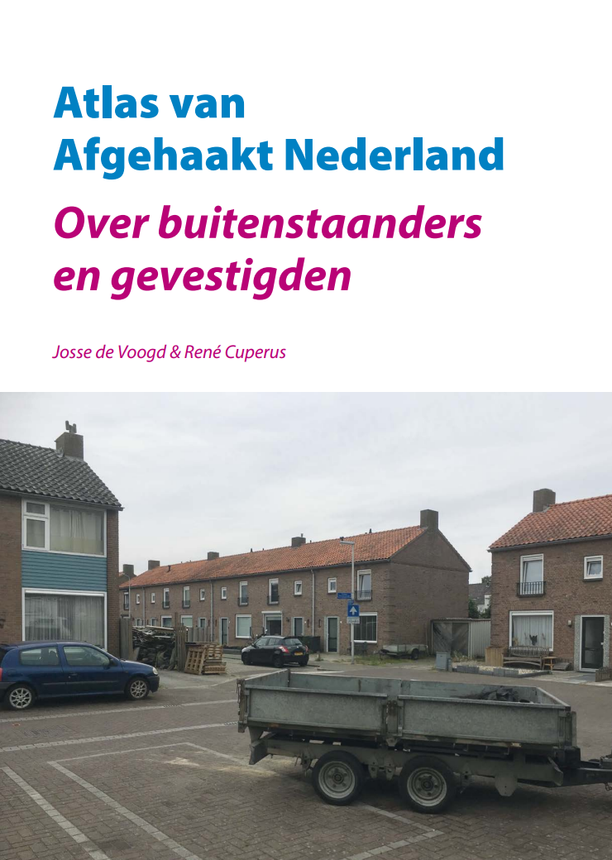
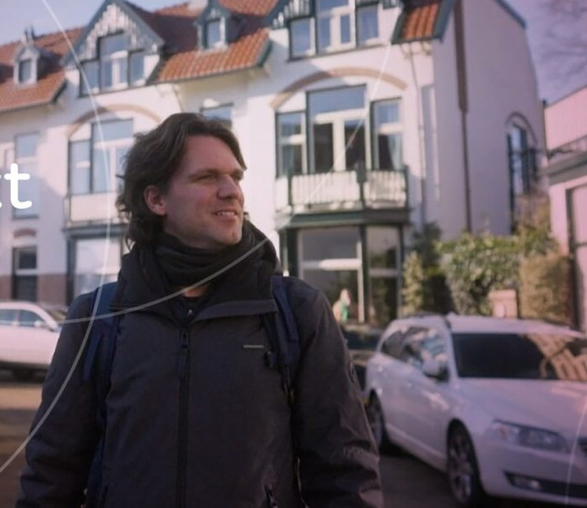
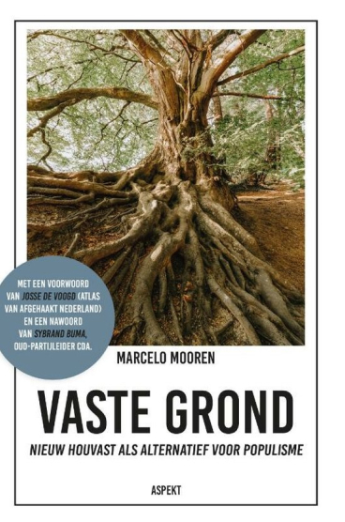
Portret & barometer
Portret - microgeografie
Barometer - onbehagen
Cijfers, kaarten & kijken
‘Aangehaakt’ Omroep WNL.
https://wnl.tv/programmas/aangehaakt
‘Bakfietsen en Rolluiken’
https://www.wetenschappelijkbureaugroenlinks.nl/artikelen/bakfietsen-en-rolluiken
Atlas van Afgehaakt Nederland
https://kennisopenbaarbestuur.nl/rapporten-publicaties/atlas-van-afgehaakt-nederland/
‘Vaste grond’. Marcelo Mooren
https://vastegrond.nl/

Slide 9

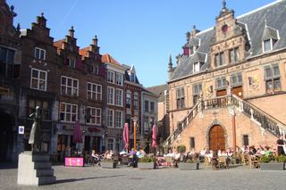
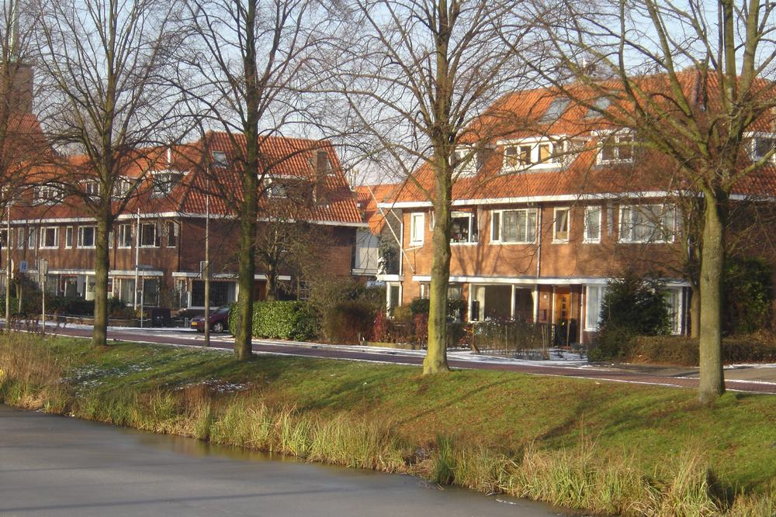
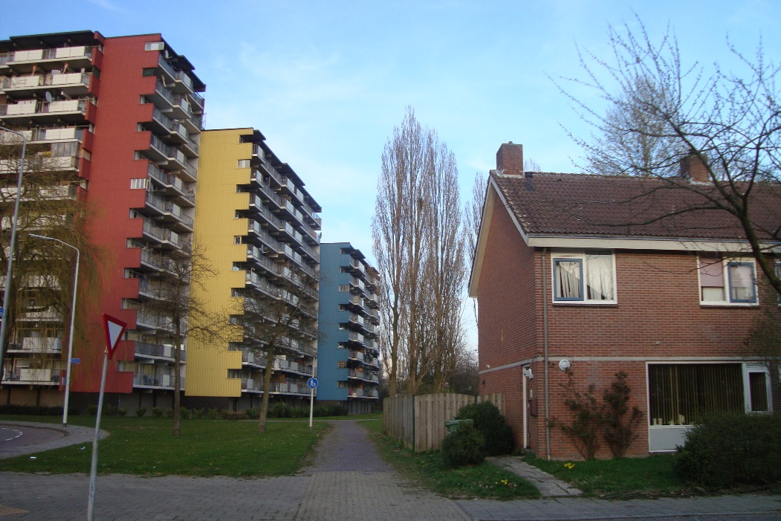
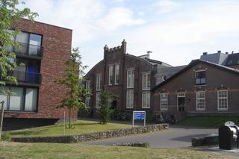
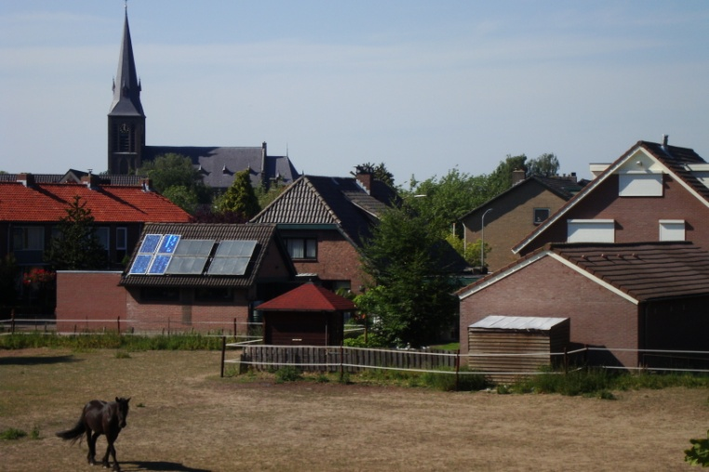
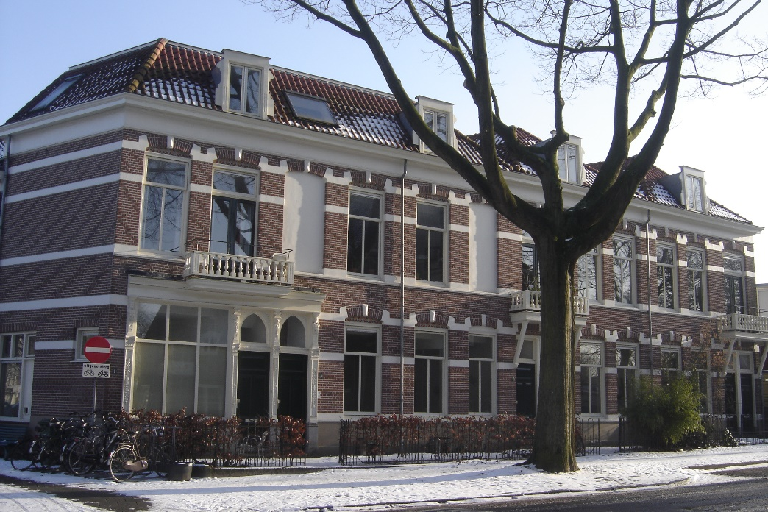
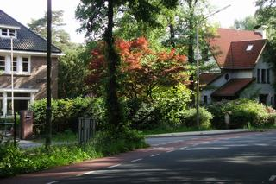
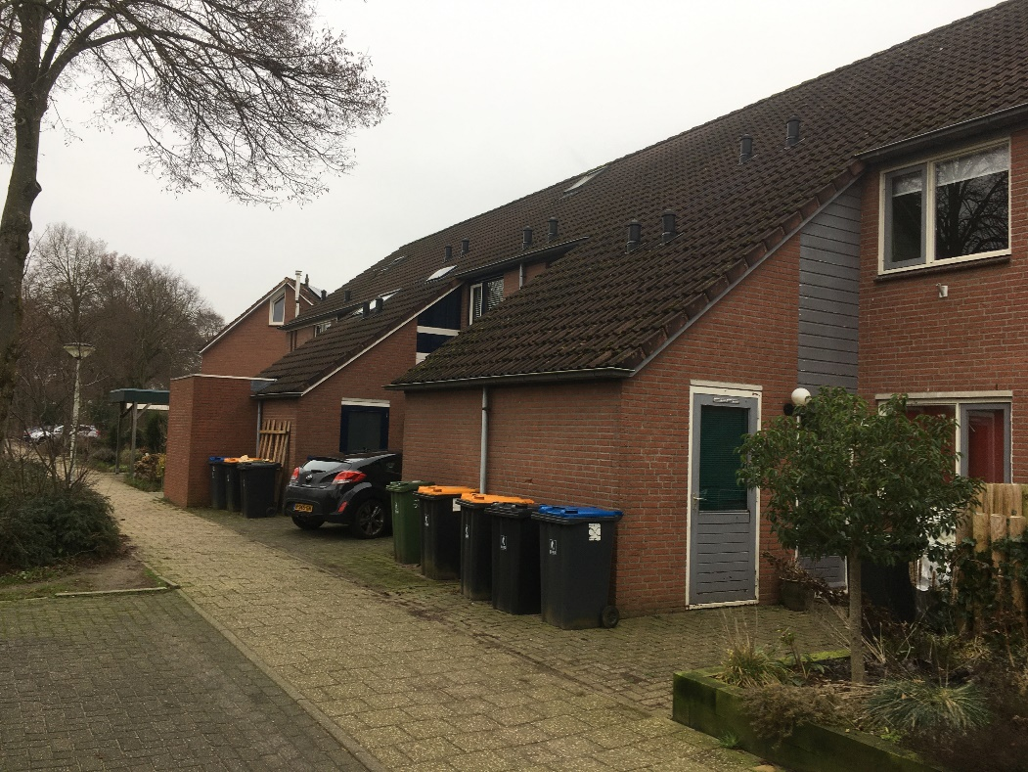
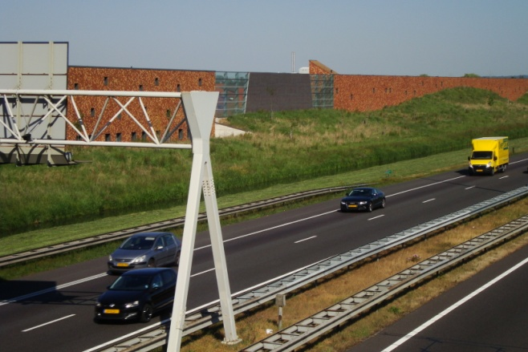
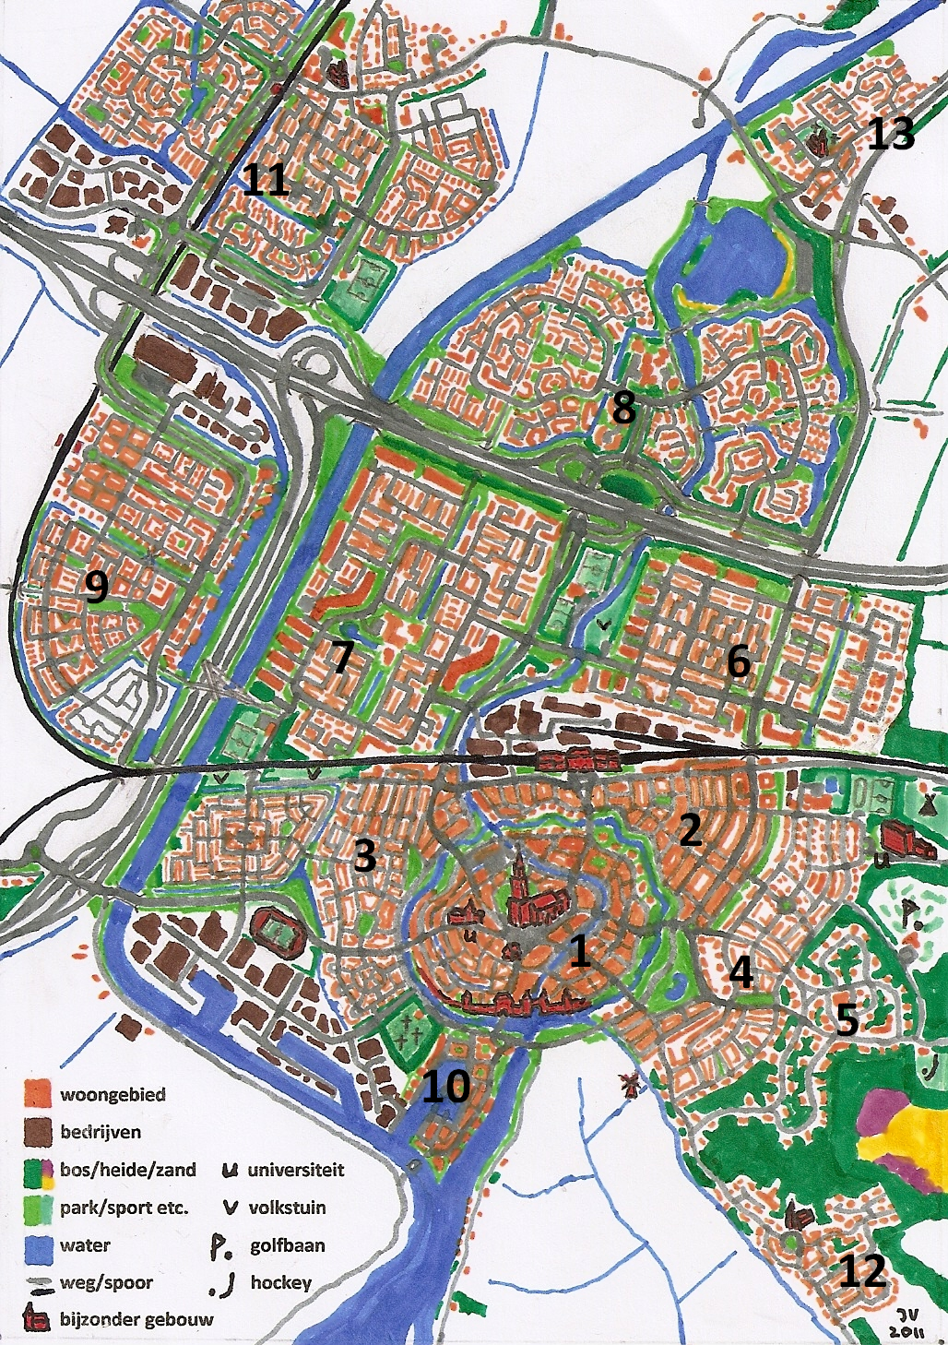
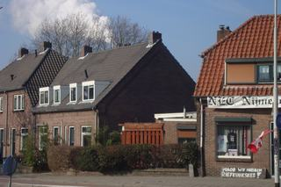
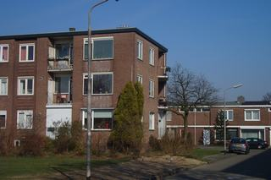
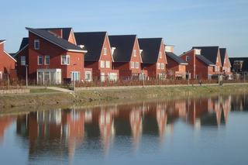
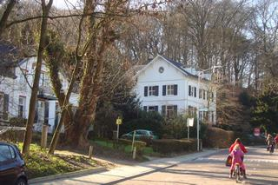
Typologieën in de ruimte
1. Binnenstad: D66, GL, VVD
4. Duurder vooroorlogs: D66, VVD, GL
7. Modernisme: PVV, DENK
10. Inbreiding: D66, GL, VVD
13. Dorpen: CDA, VVD, PVV, BBB
2. 19e eeuwse ring: GL, D66
5. Elitewijk: VVD, D66
8. Bloemkool: divers
11. Groeikern: PVV, VVD, SP
3. Vooroorlogse arbeidersbuurt:
PVV, SP, DENK, GL
6. Vroeg-naoorlogs: PVV, SP, DENK
9. Nieuwbouw/Vinex: VVD
12. Welvarende randgemeente:
VVD, D66, (GL)
O.a.: https://decorrespondent.nl/6368/hoe-je-stemgedrag-kunt-aflezen-aan-bakfietsen-rolluiken-en-schotelantennes/1065577460992-fd9b40dd

Slide 10
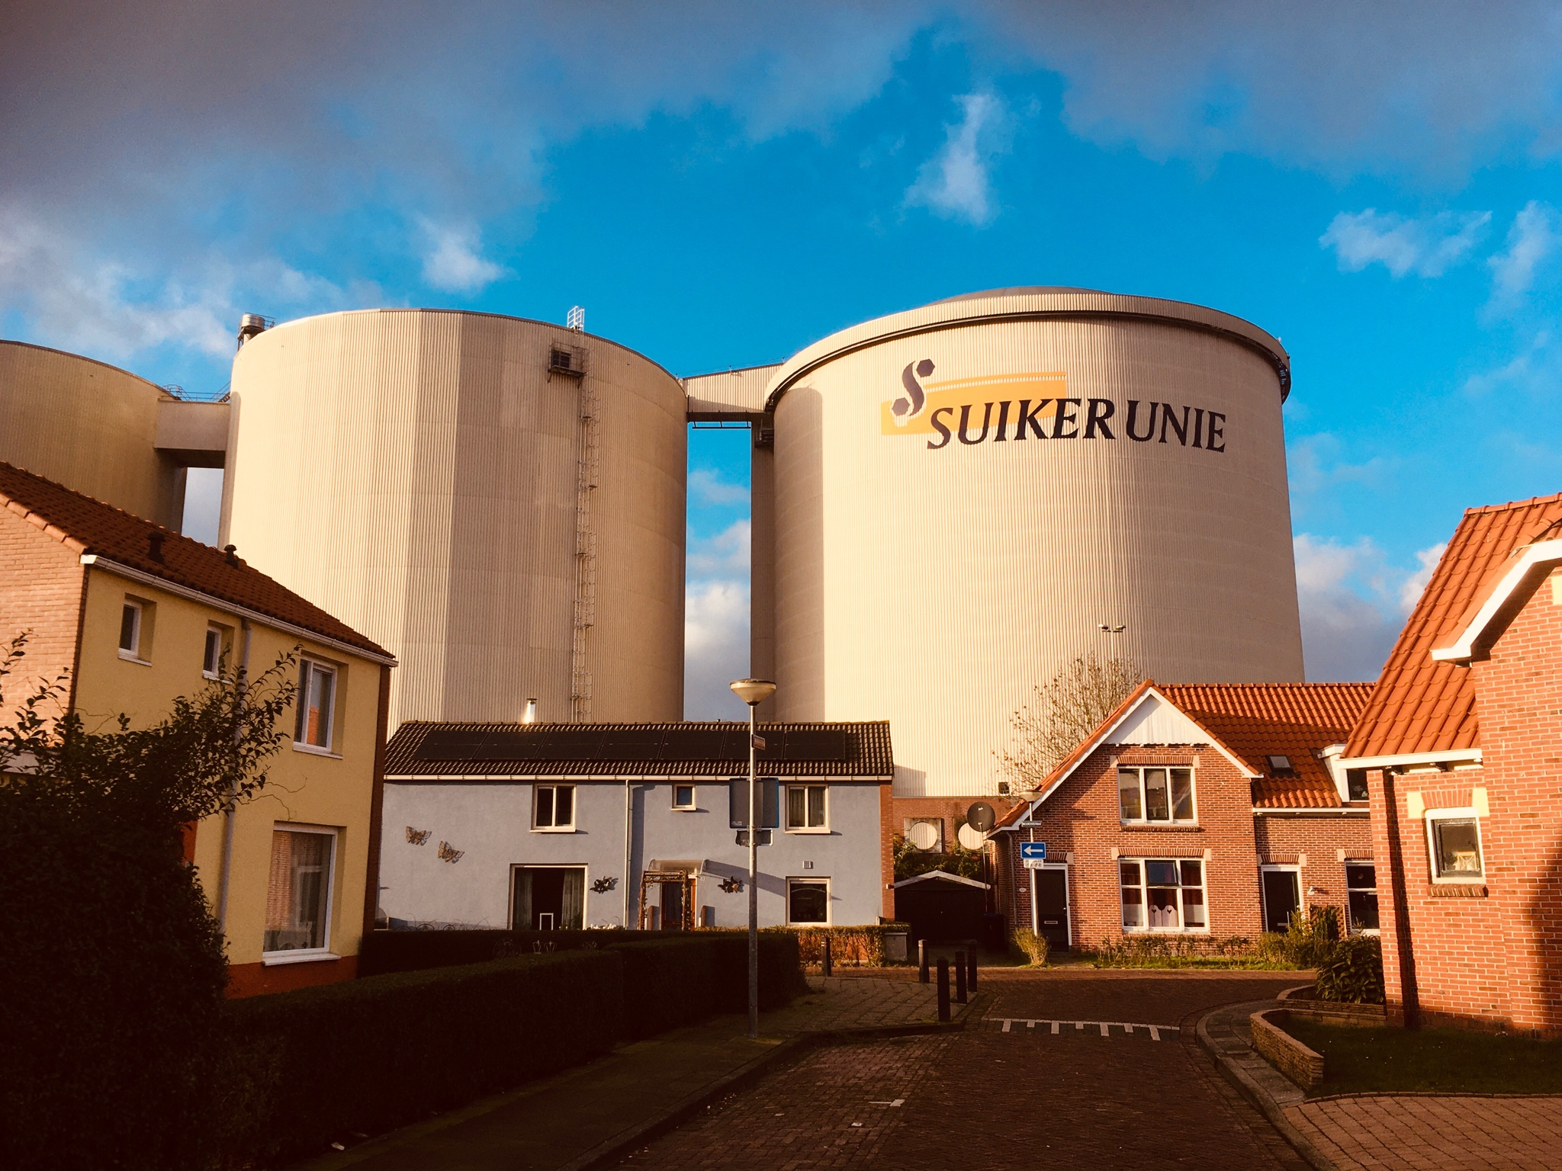
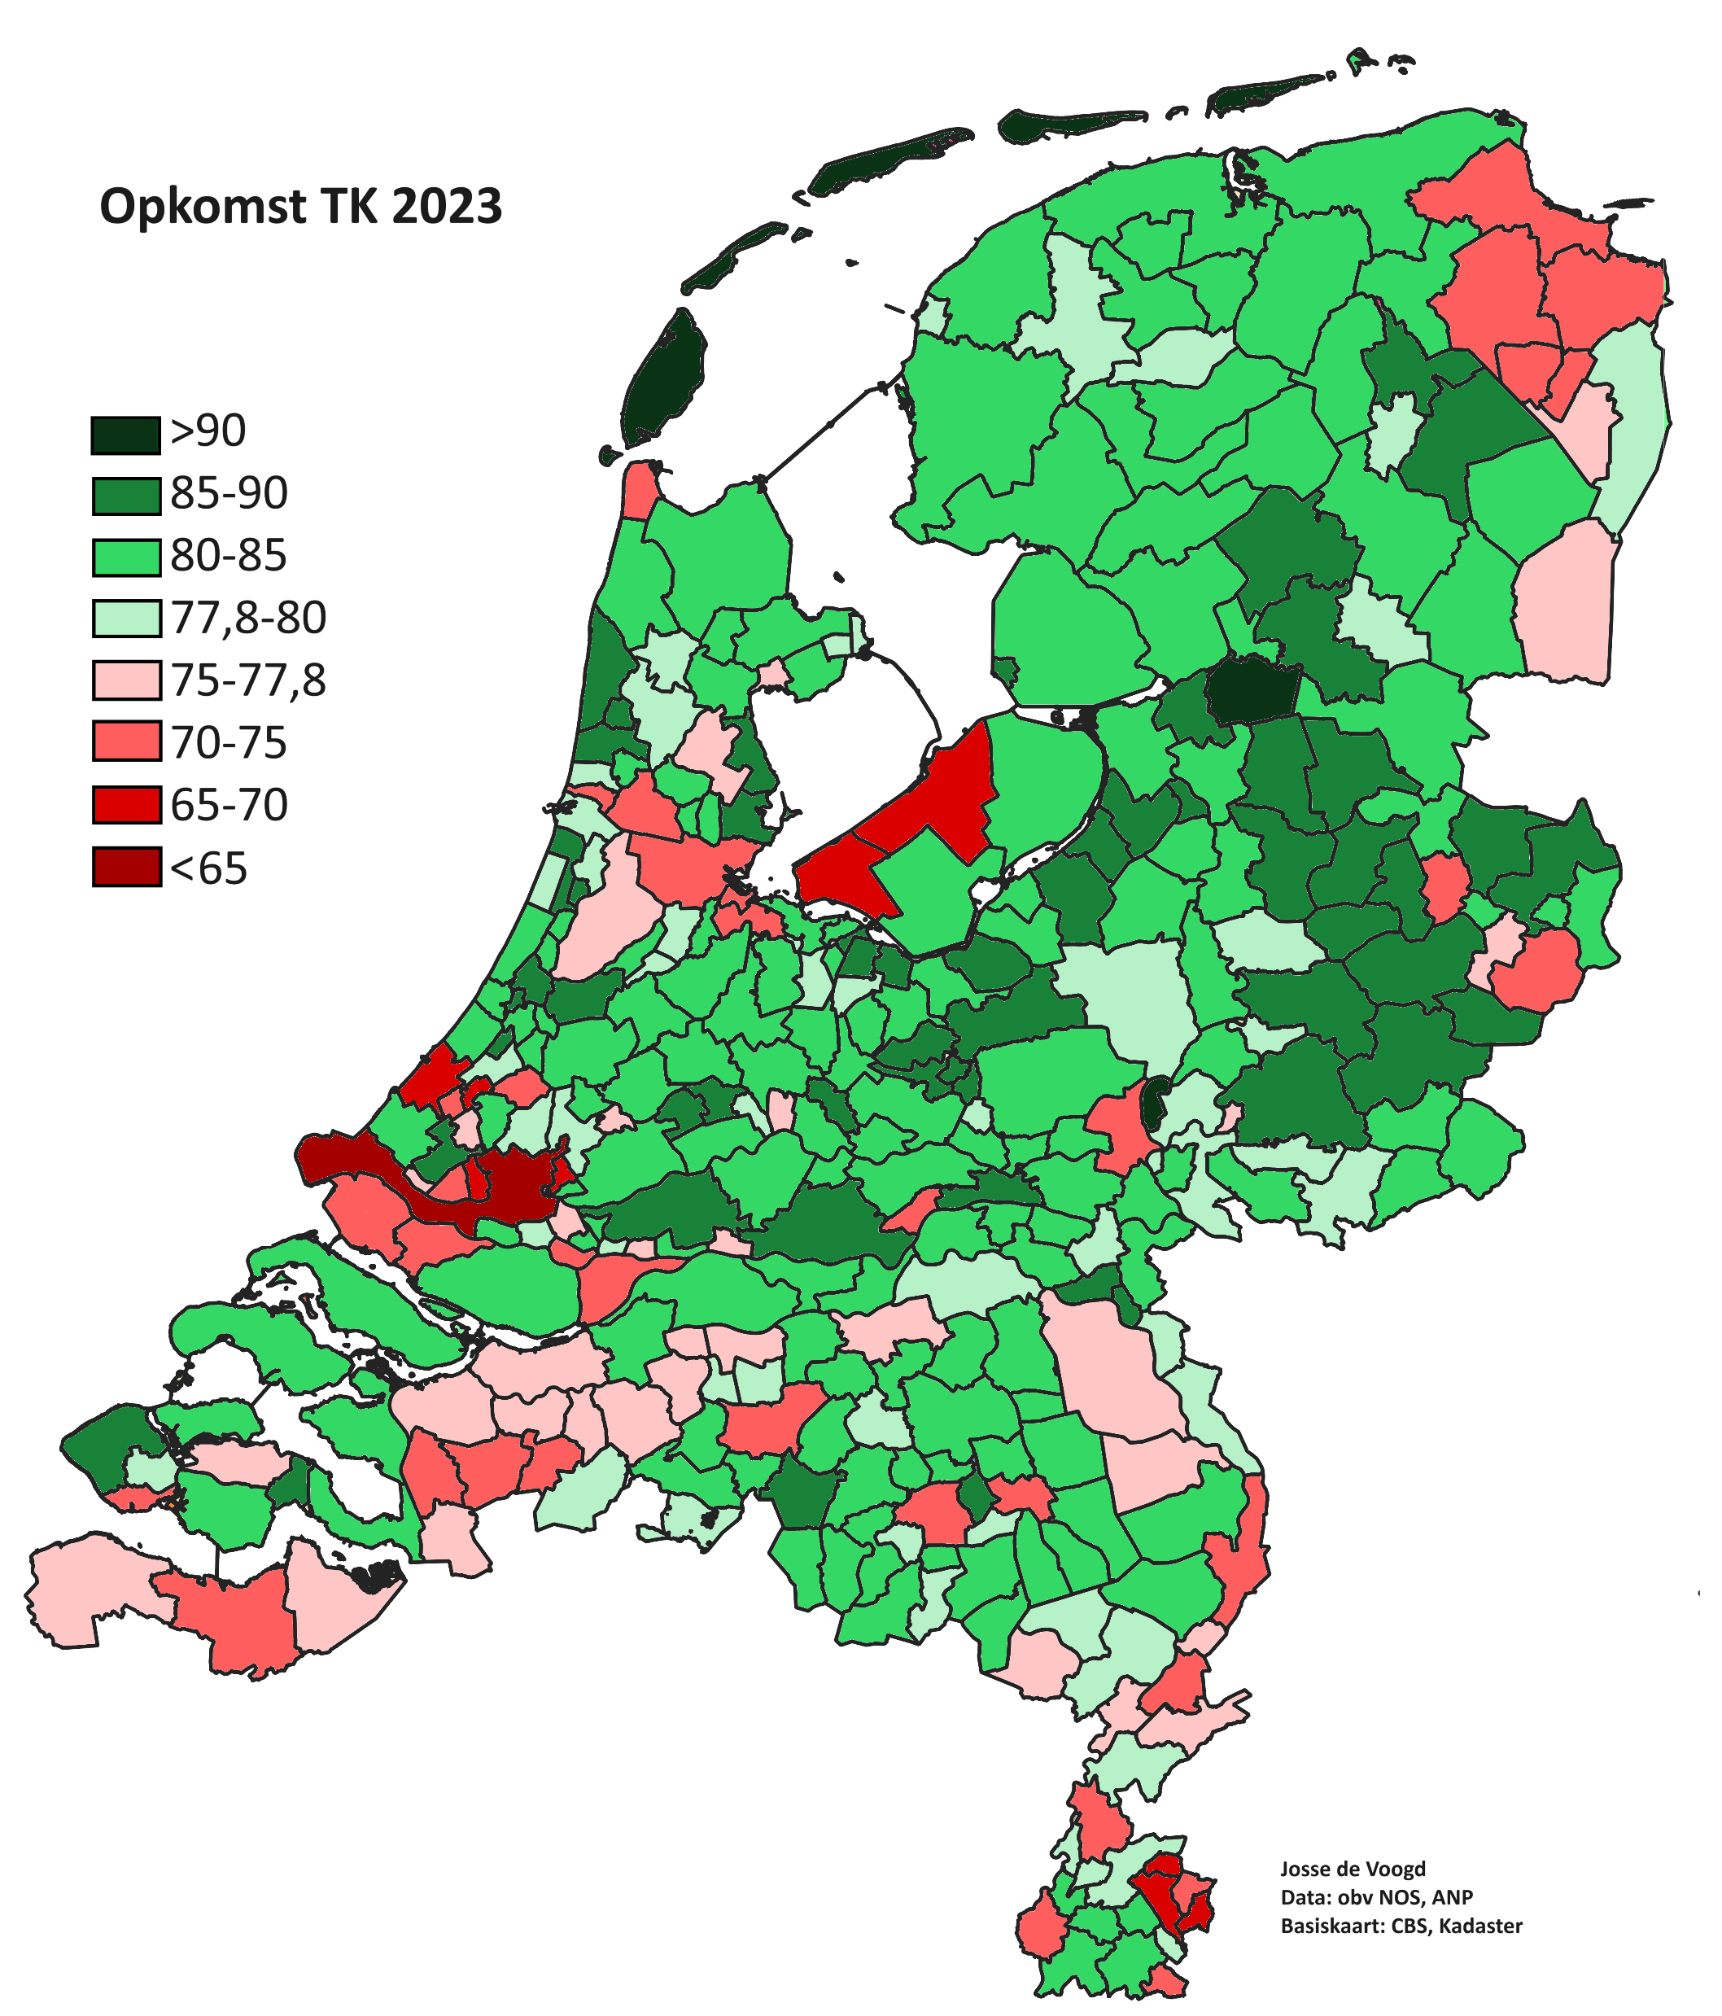
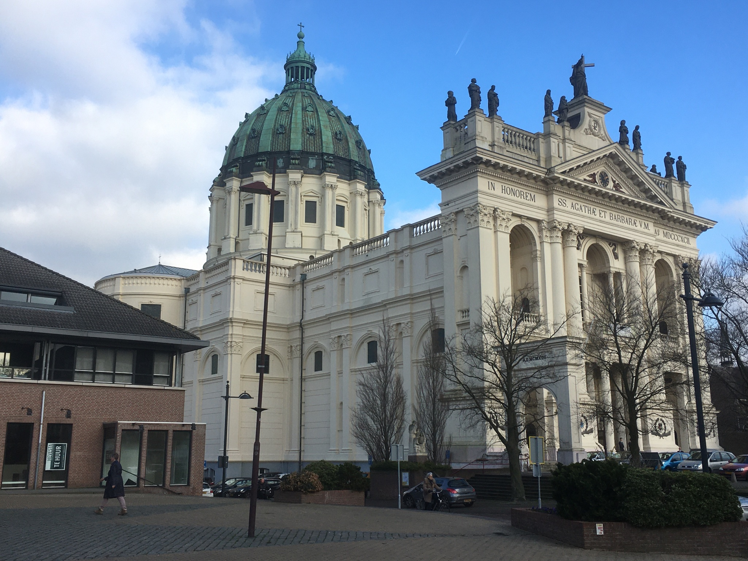
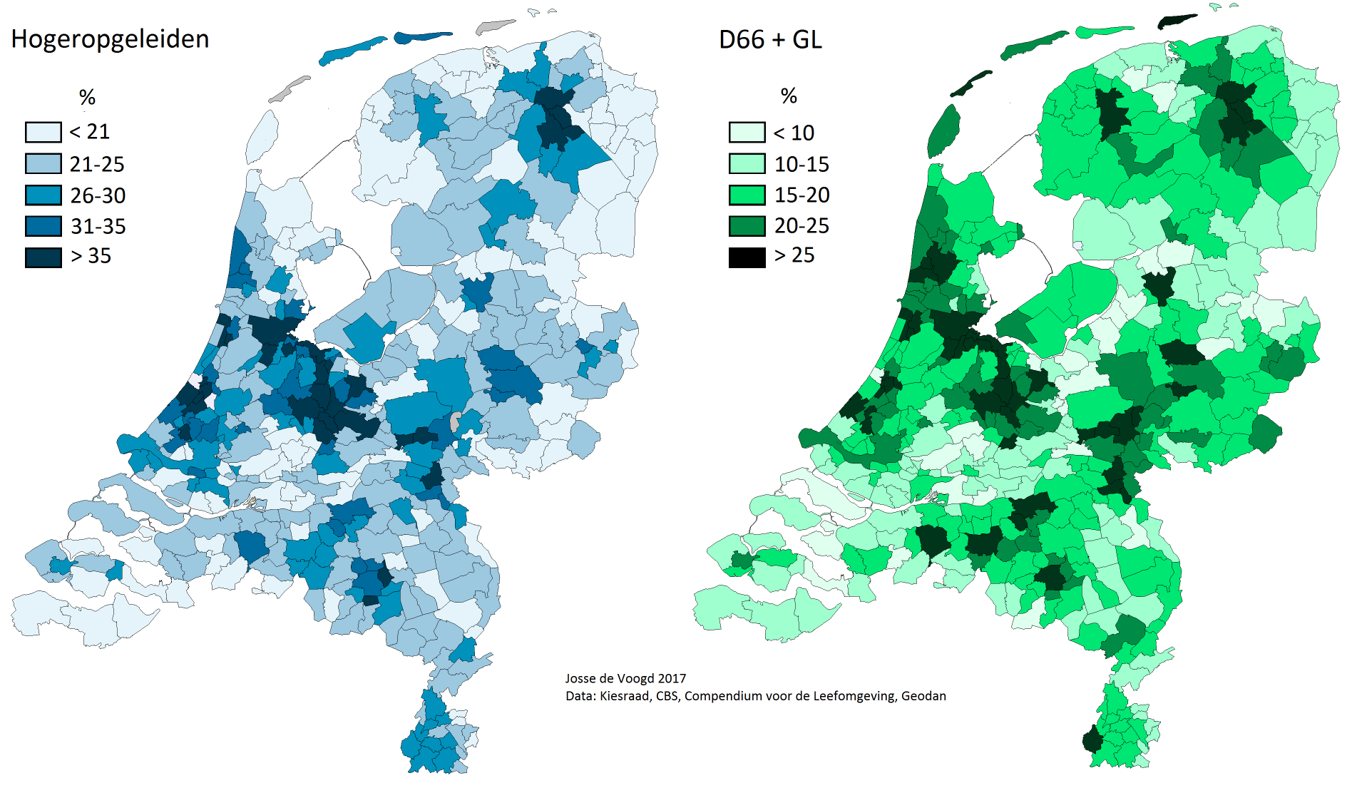
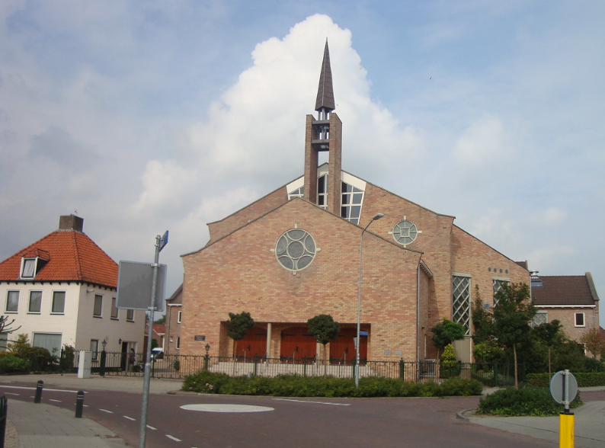
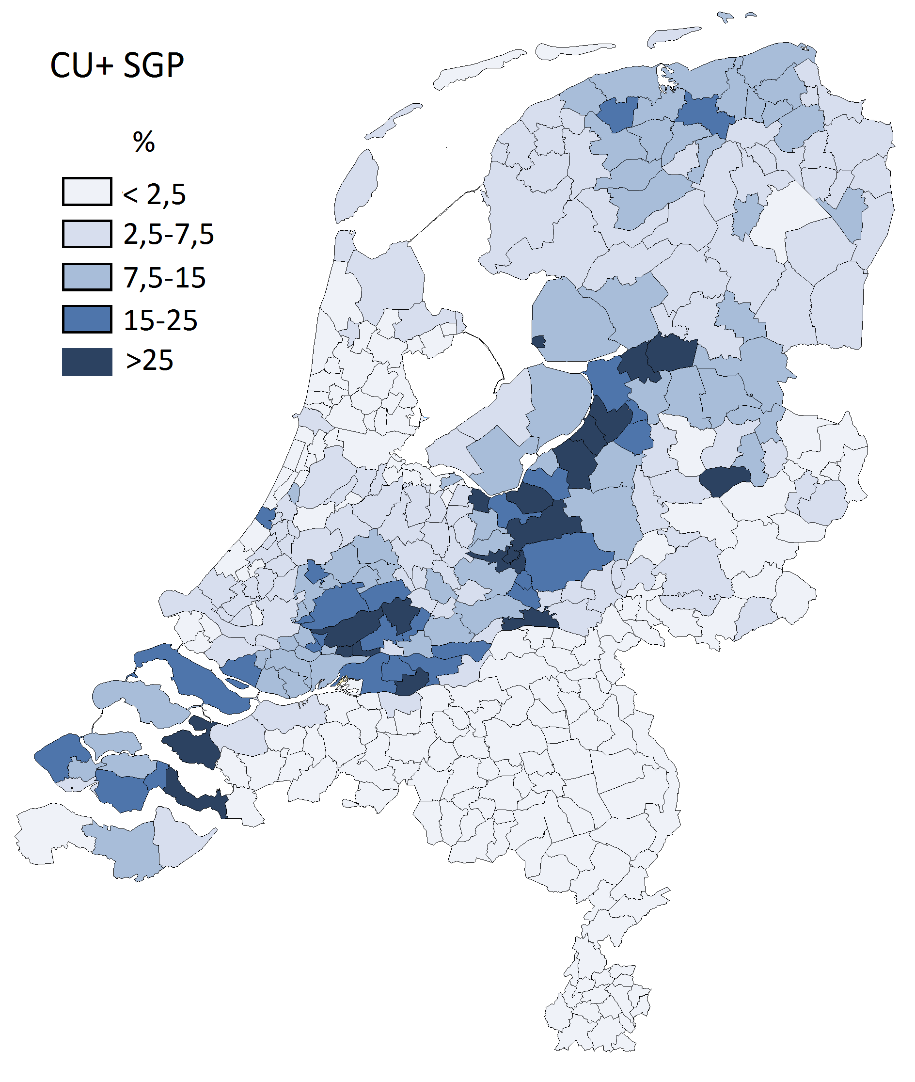
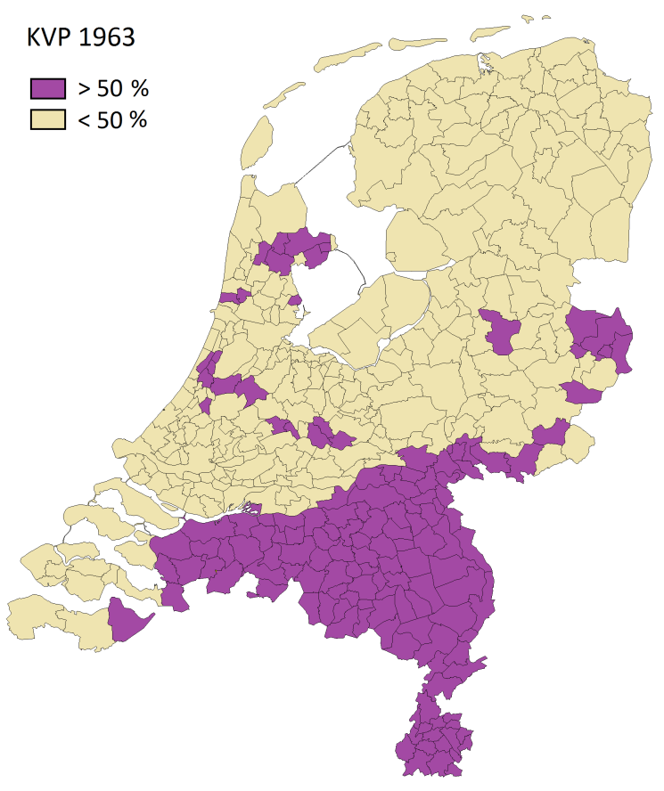
‘Gelaagd land’
Data obv NOS https://app.nos.nl/nieuws/tk2023/
religie
sociaal-economisch
opleiding & globalisering
-> vertrouwen/grip?
Ondergrond vs uitsortering
Biblebelt & Greenbelt
Josse de Voogd 2019
Data: Kiesraad
Basiskaart: Geodan

Slide 11
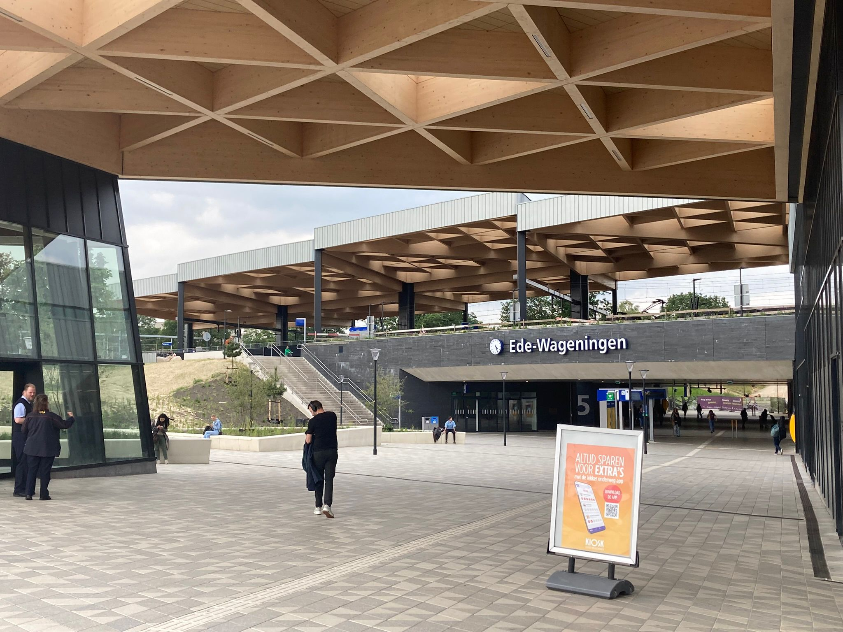
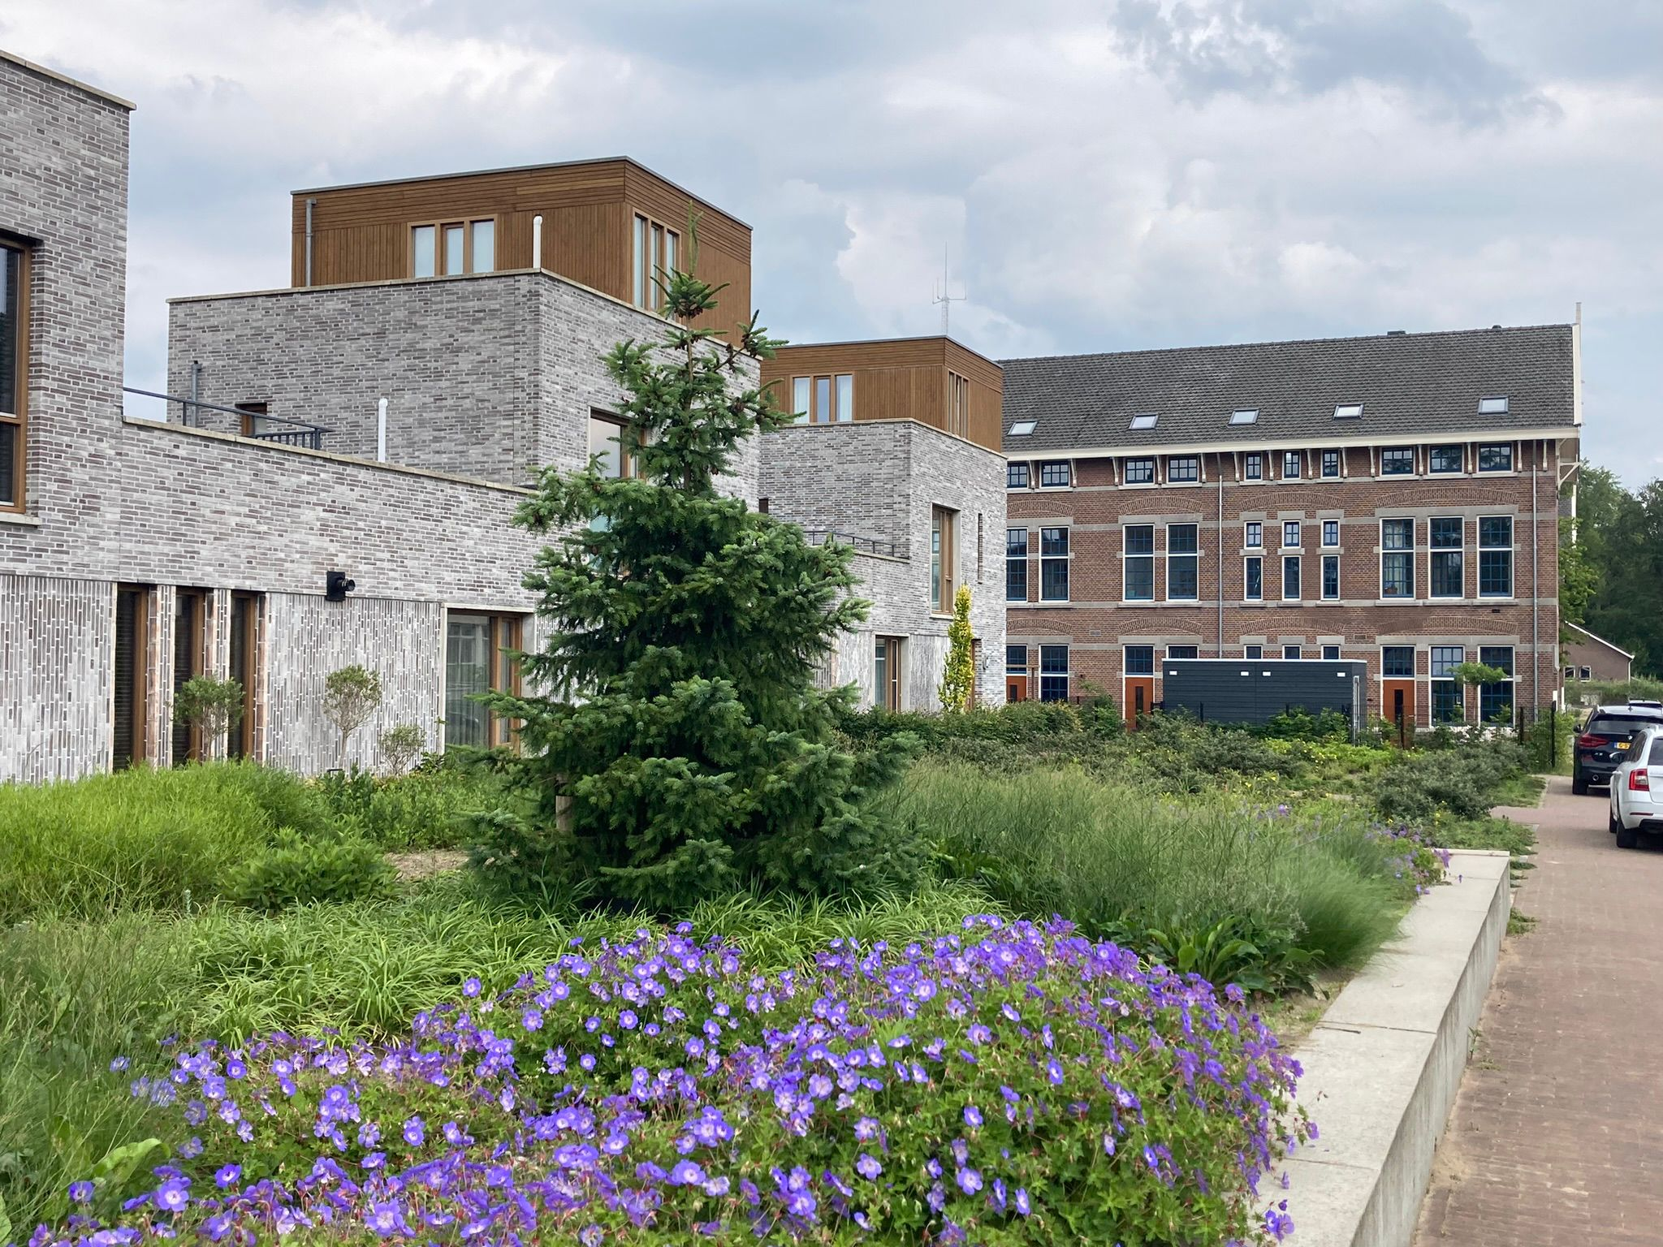
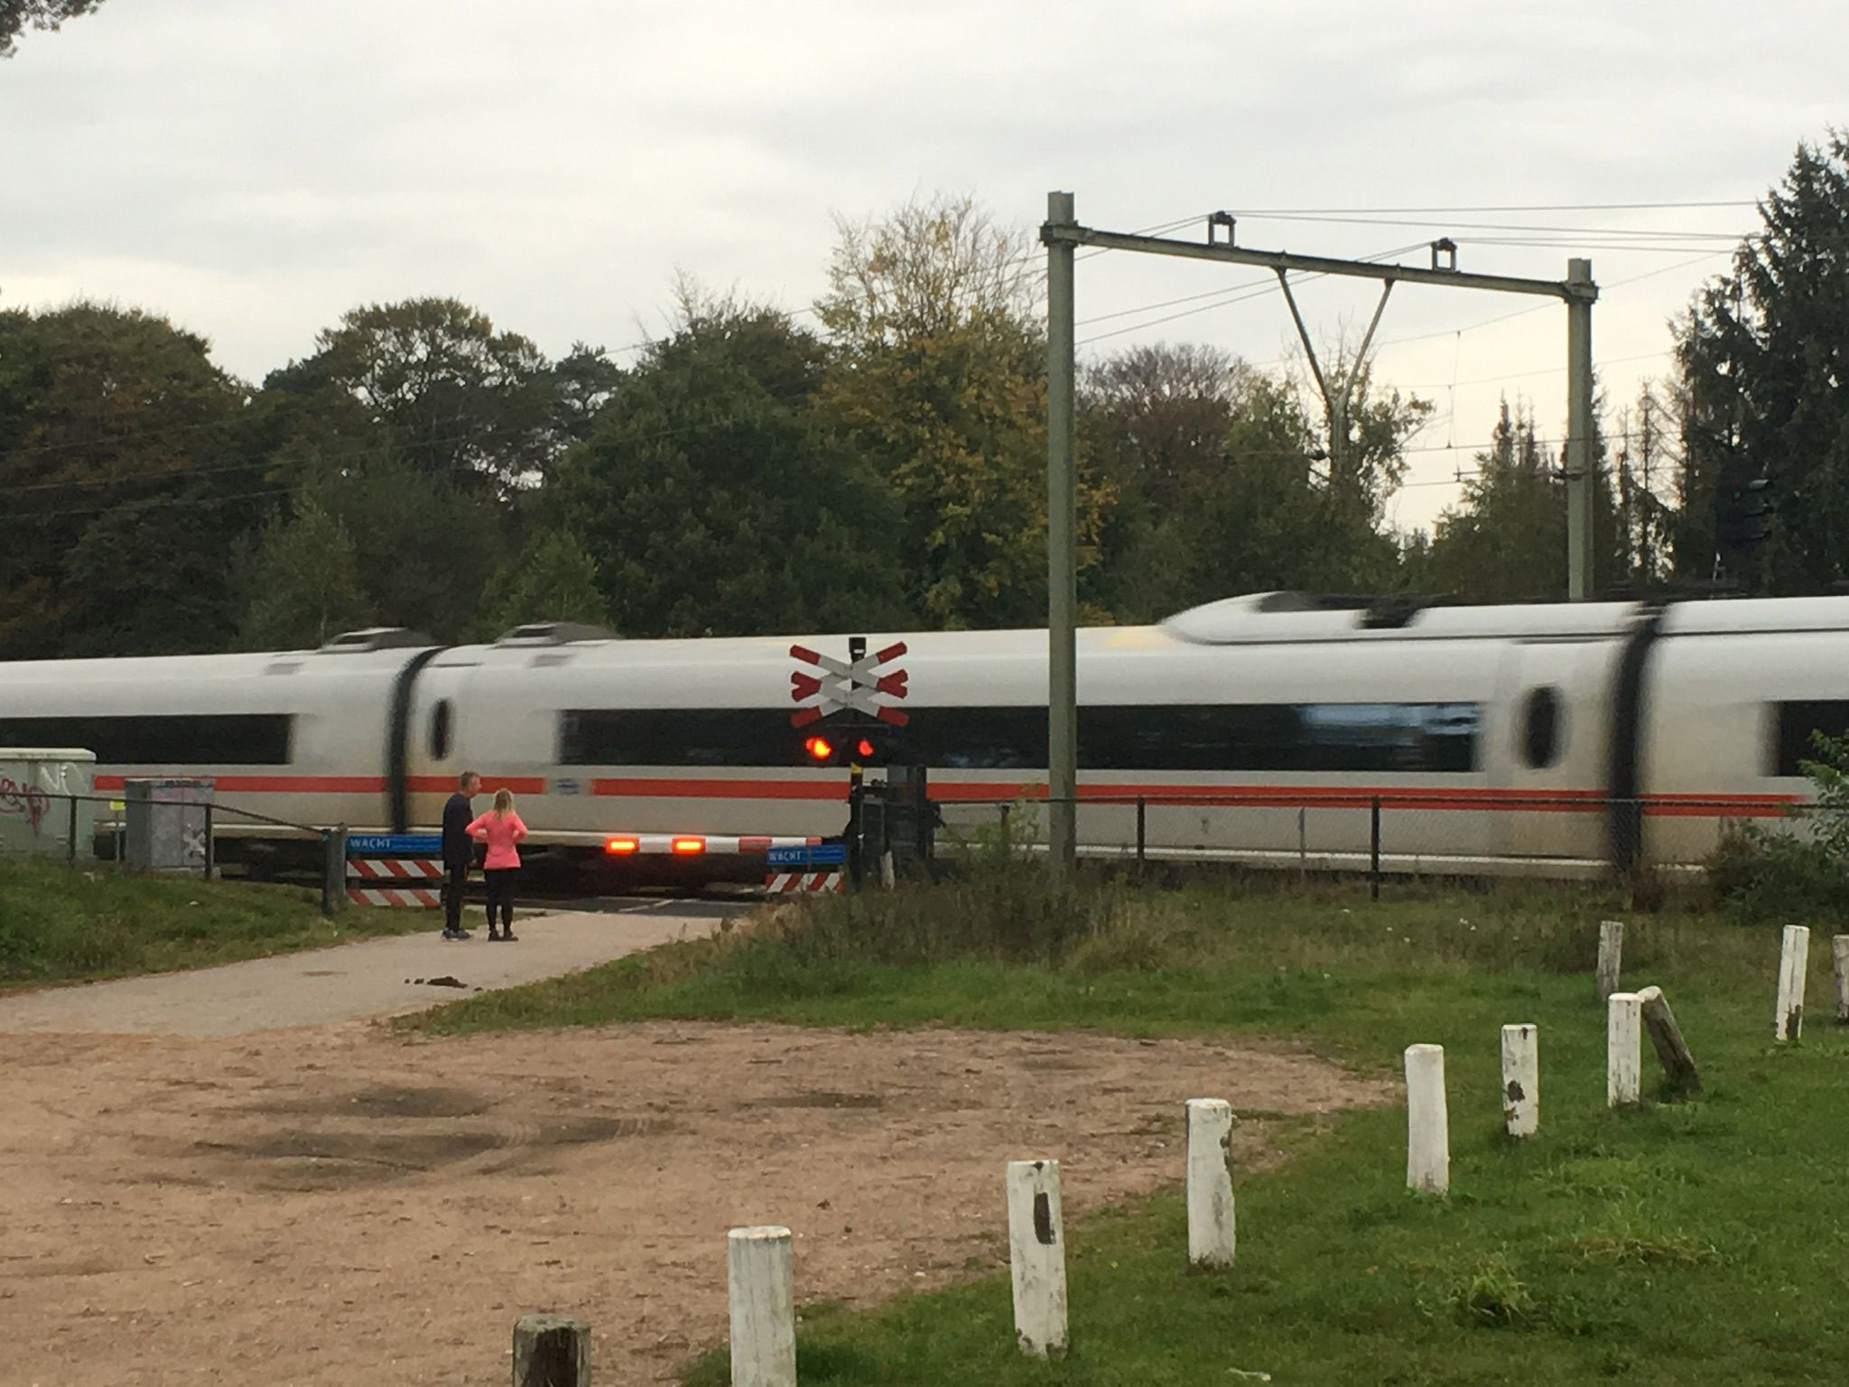
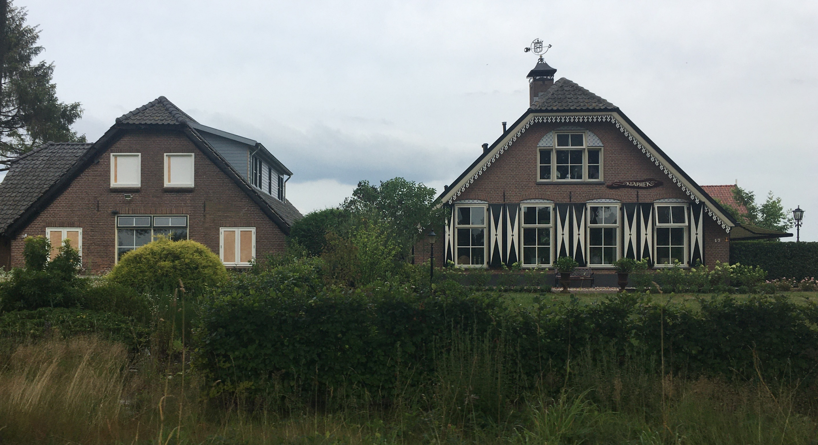
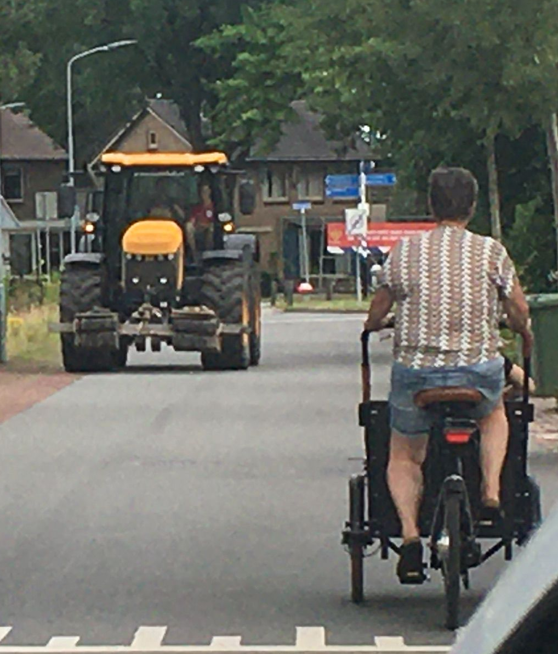
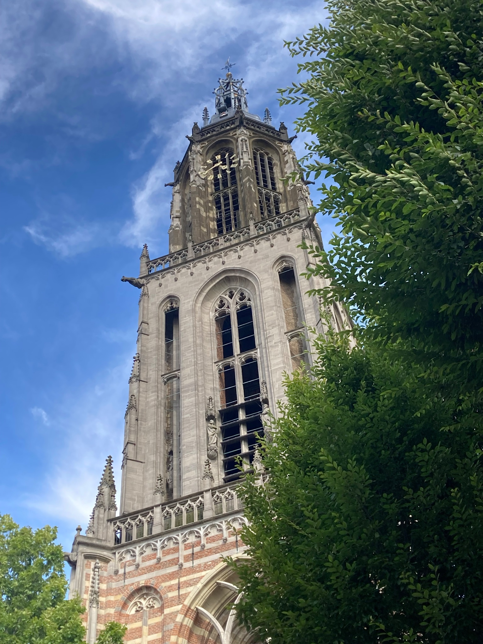
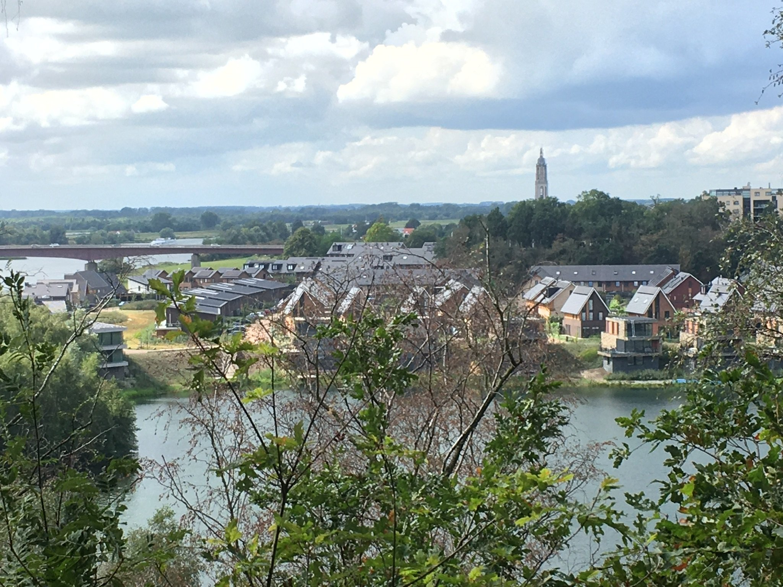
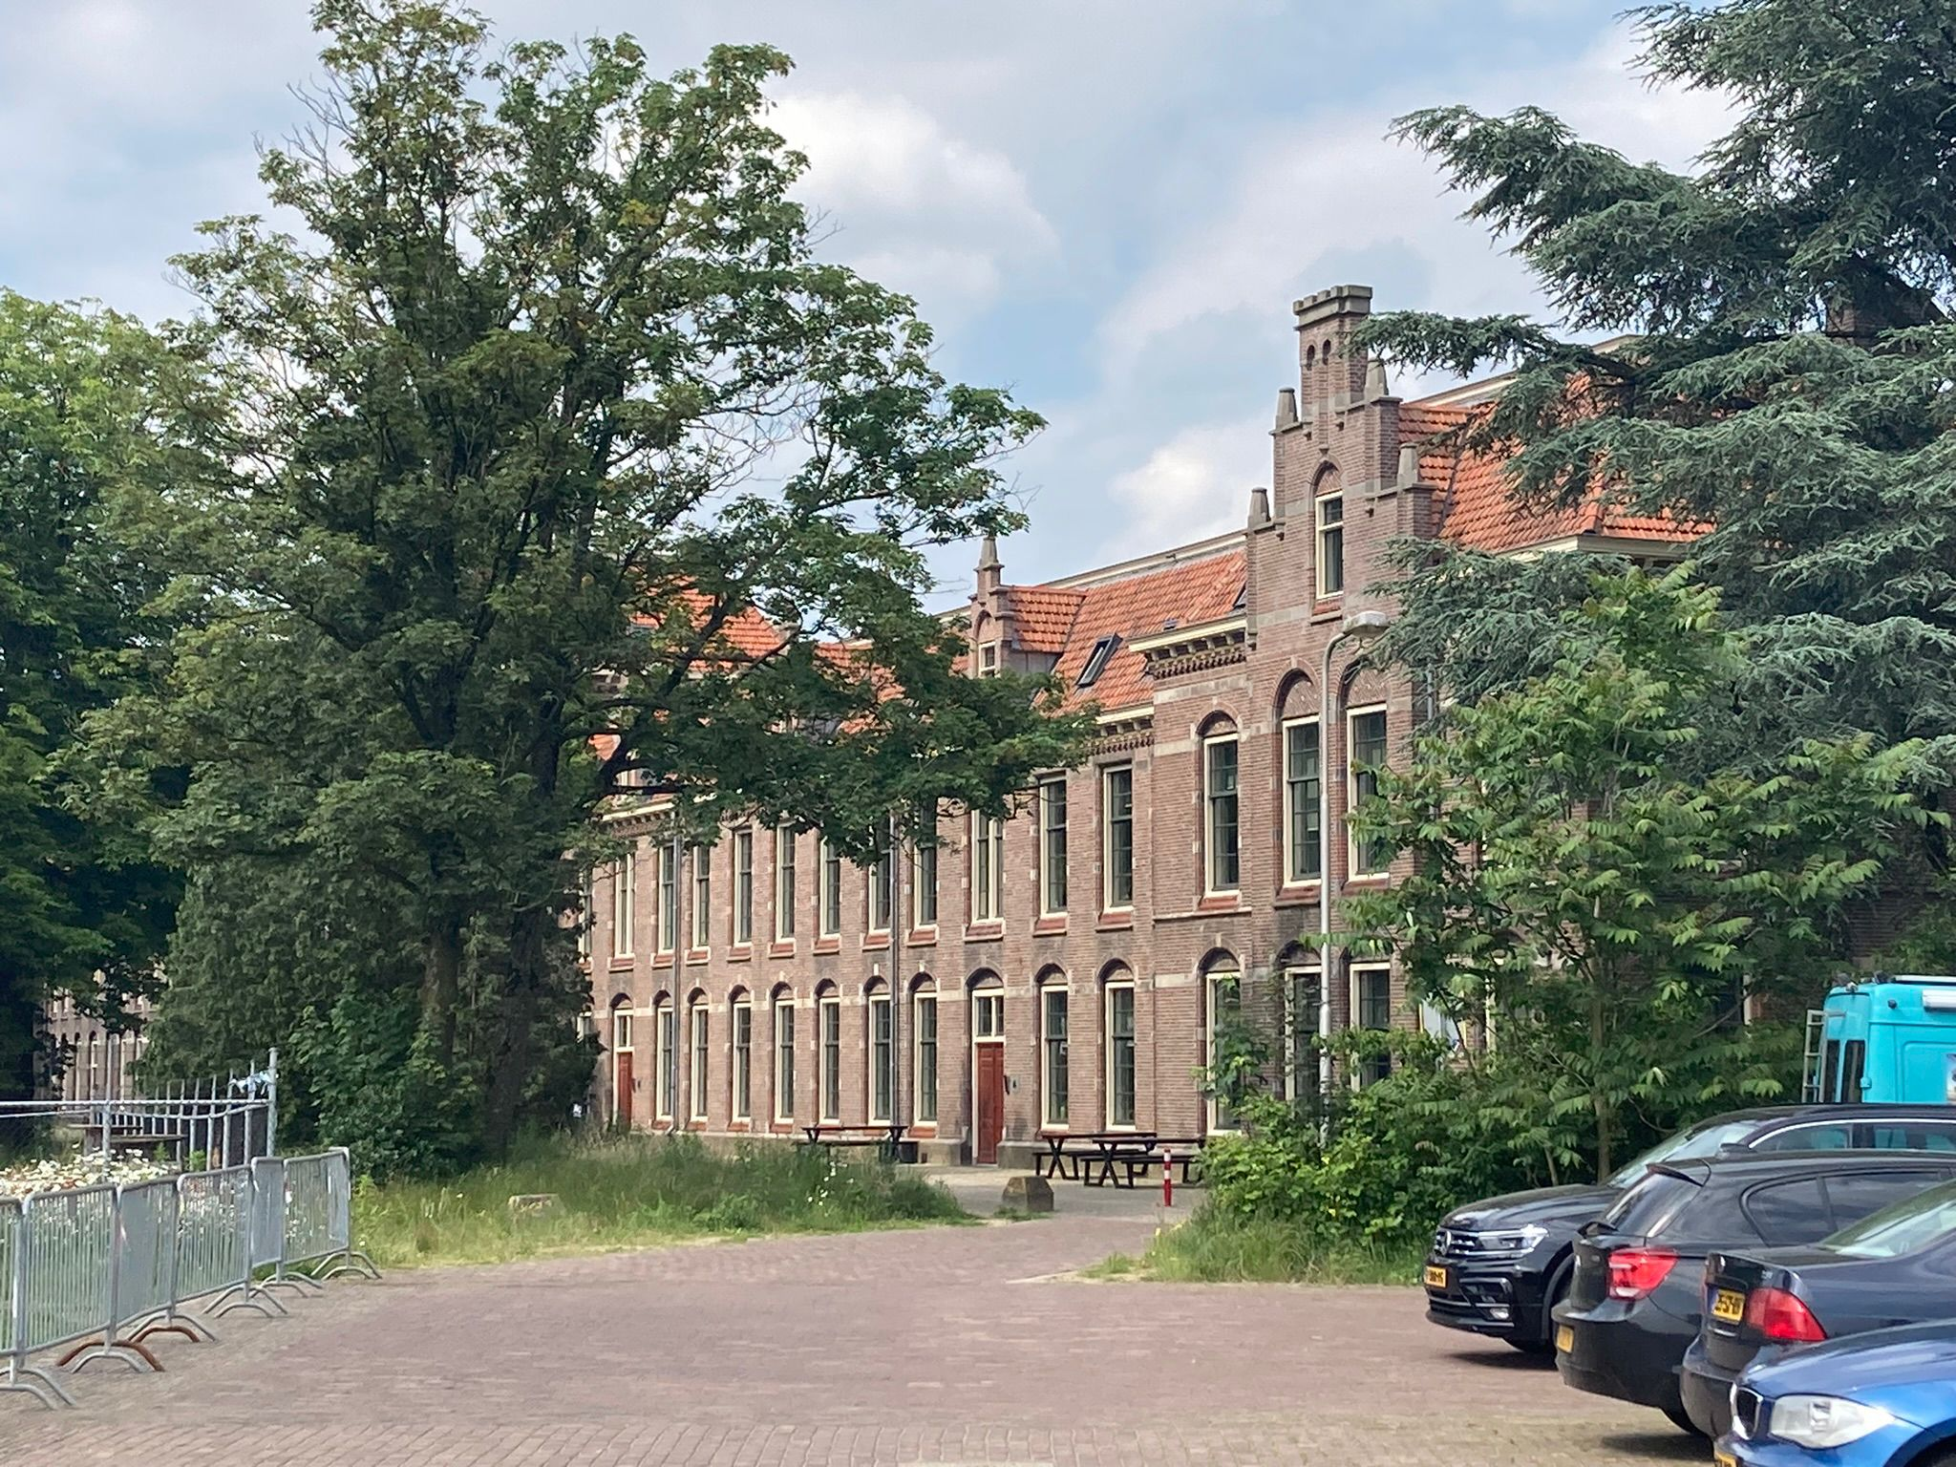
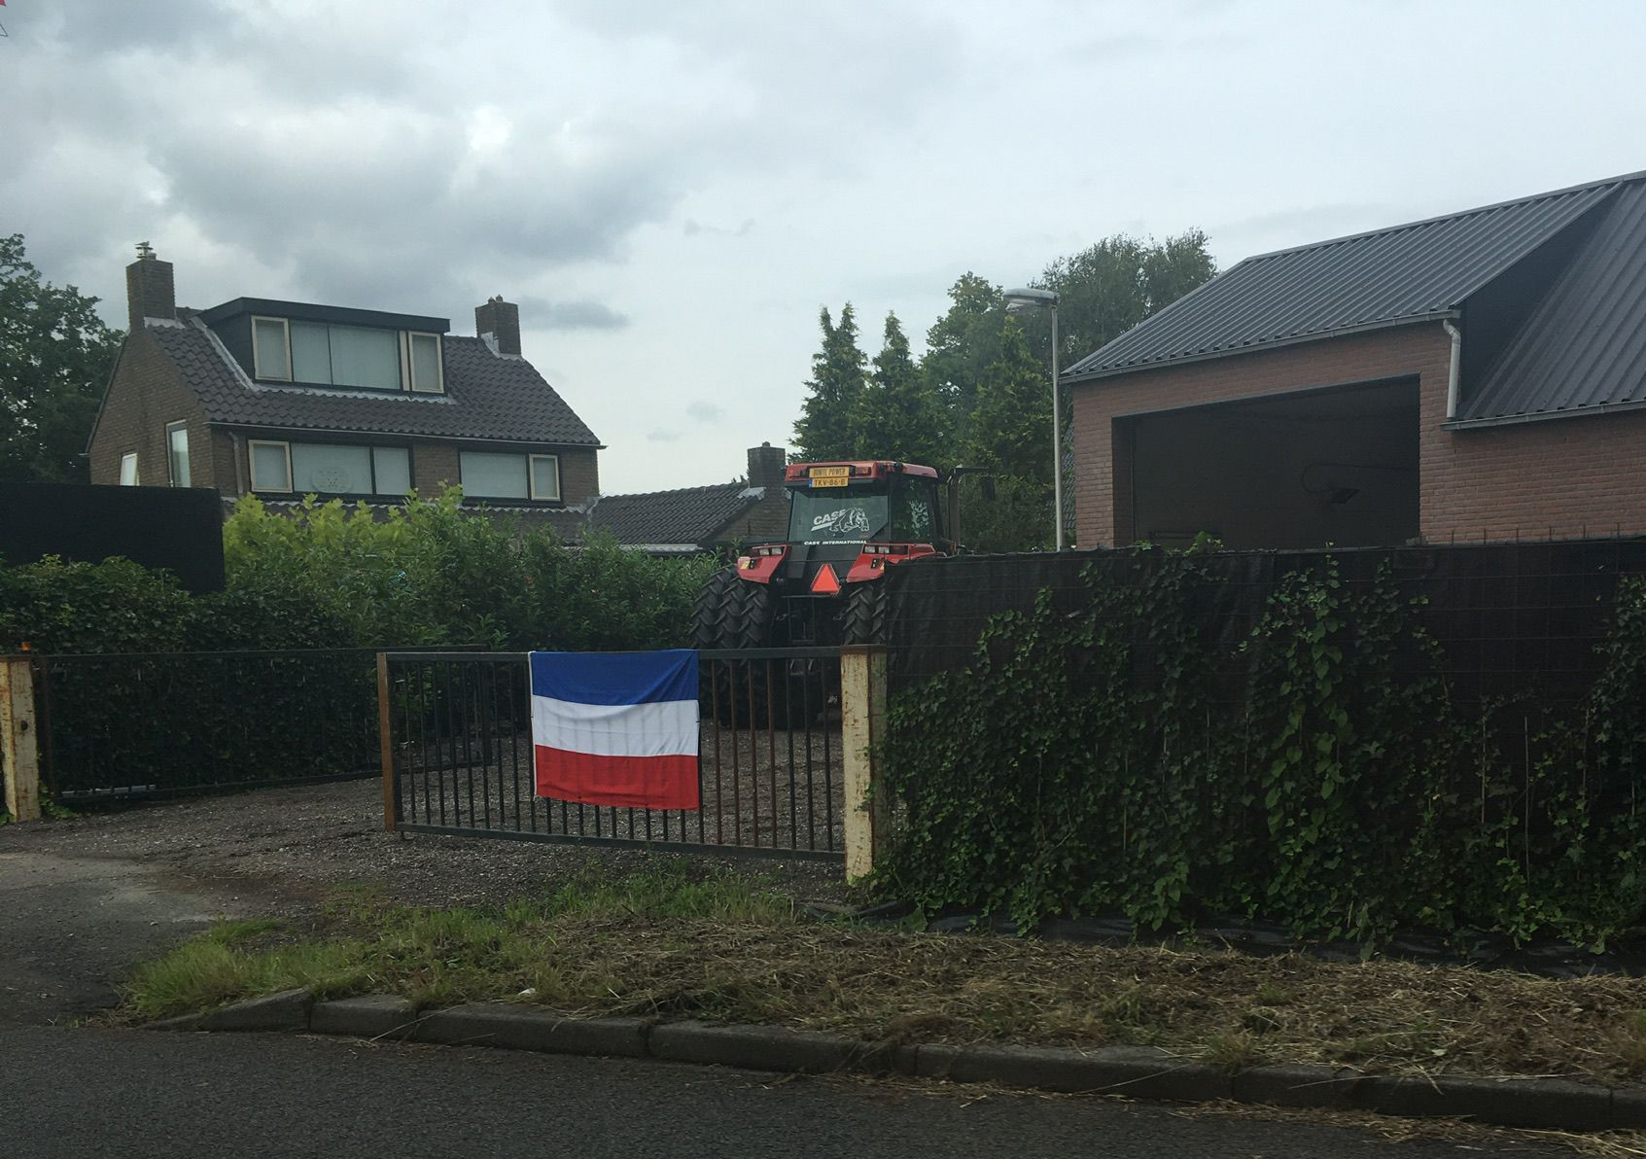
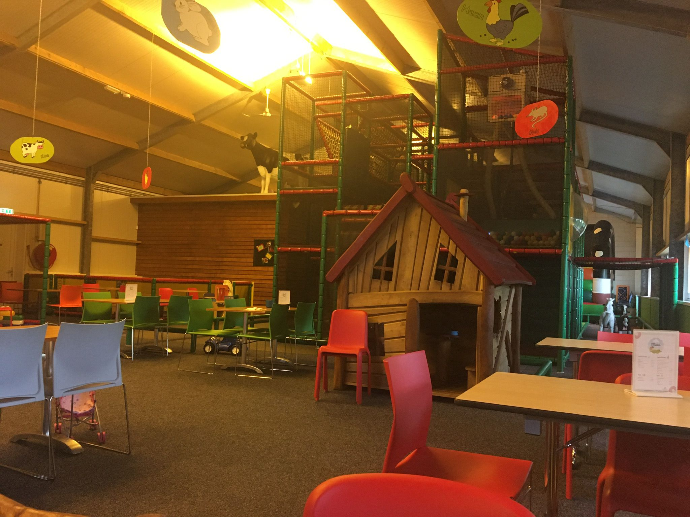
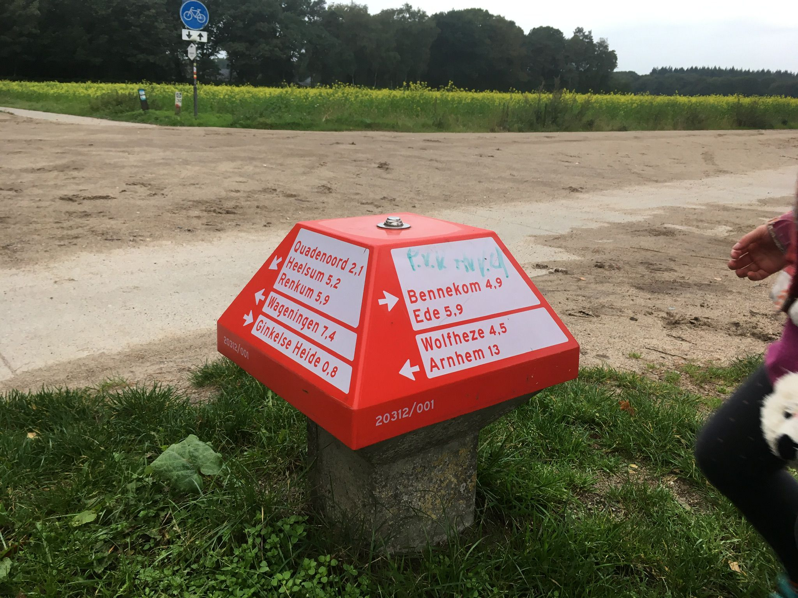
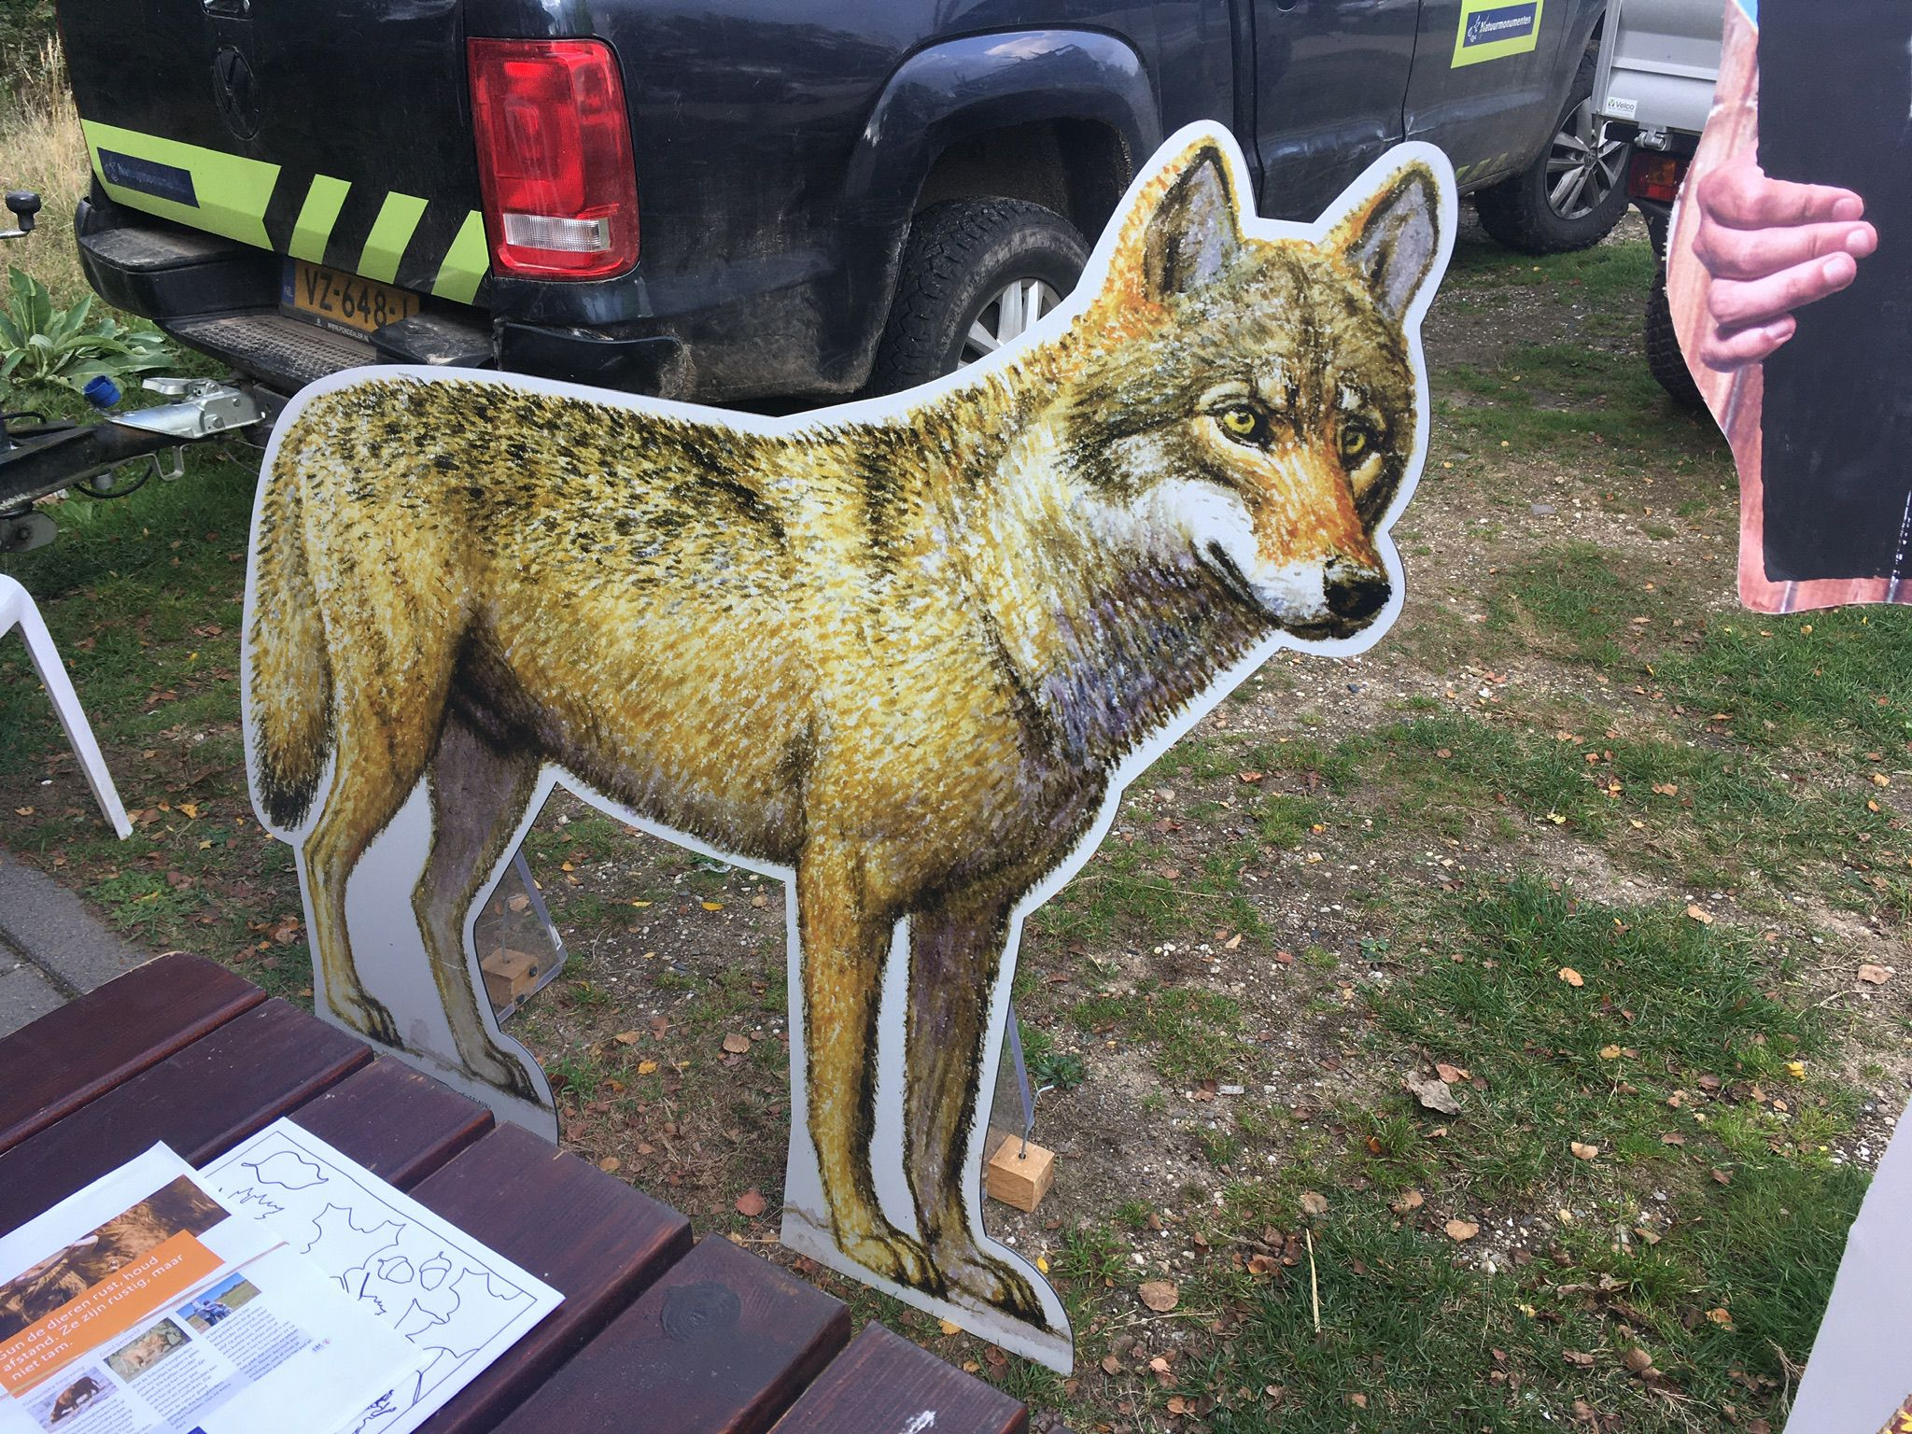
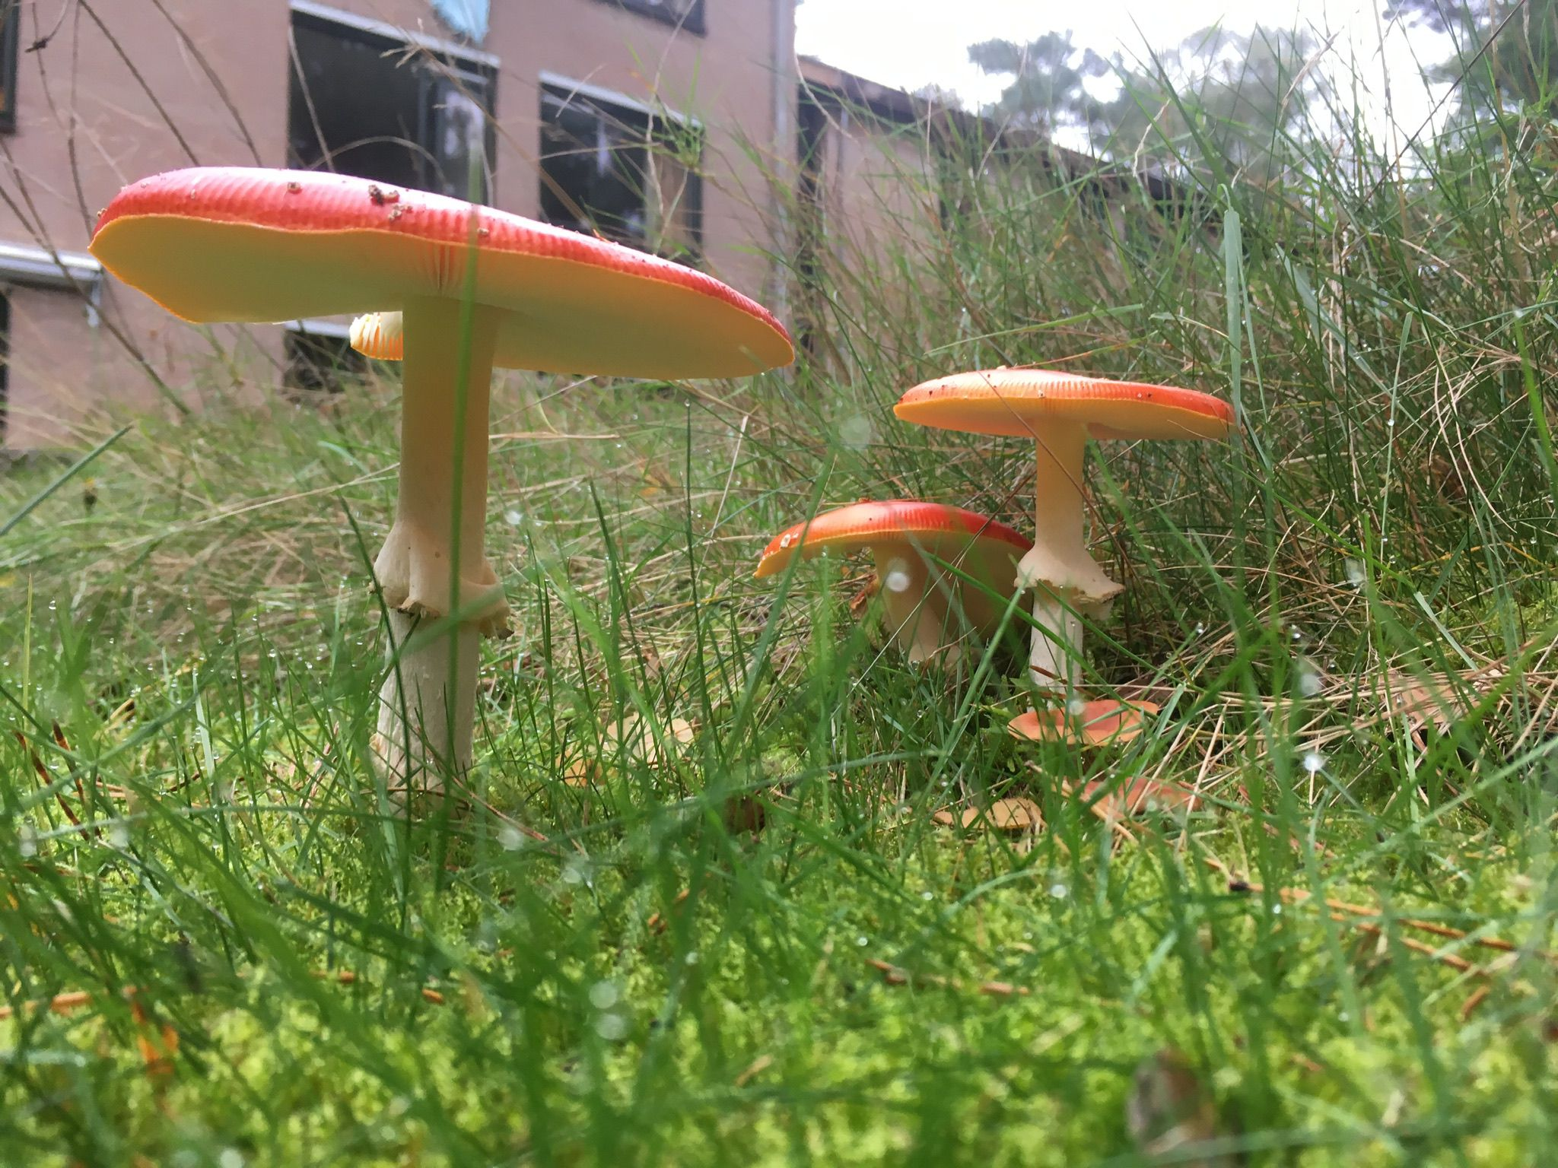

Slide 12
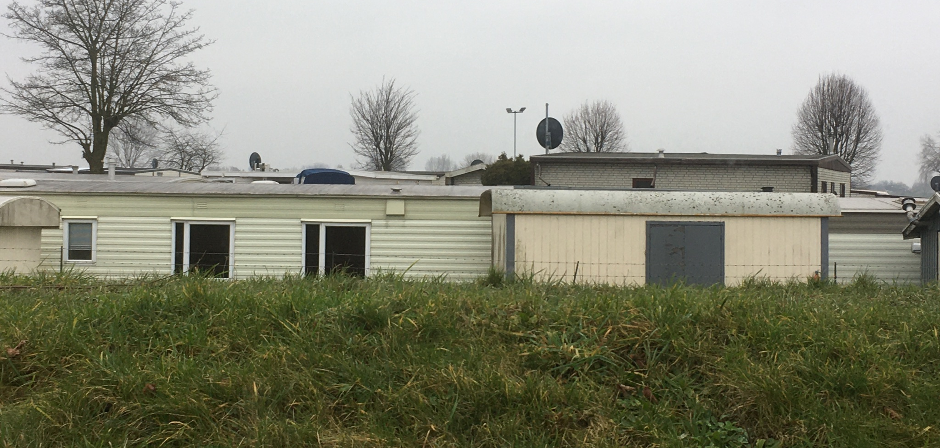
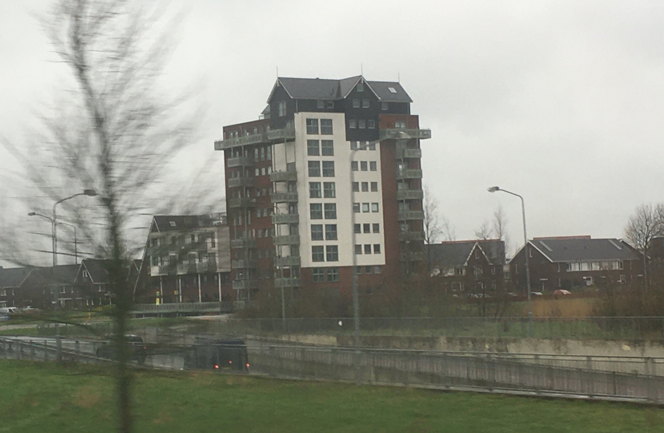
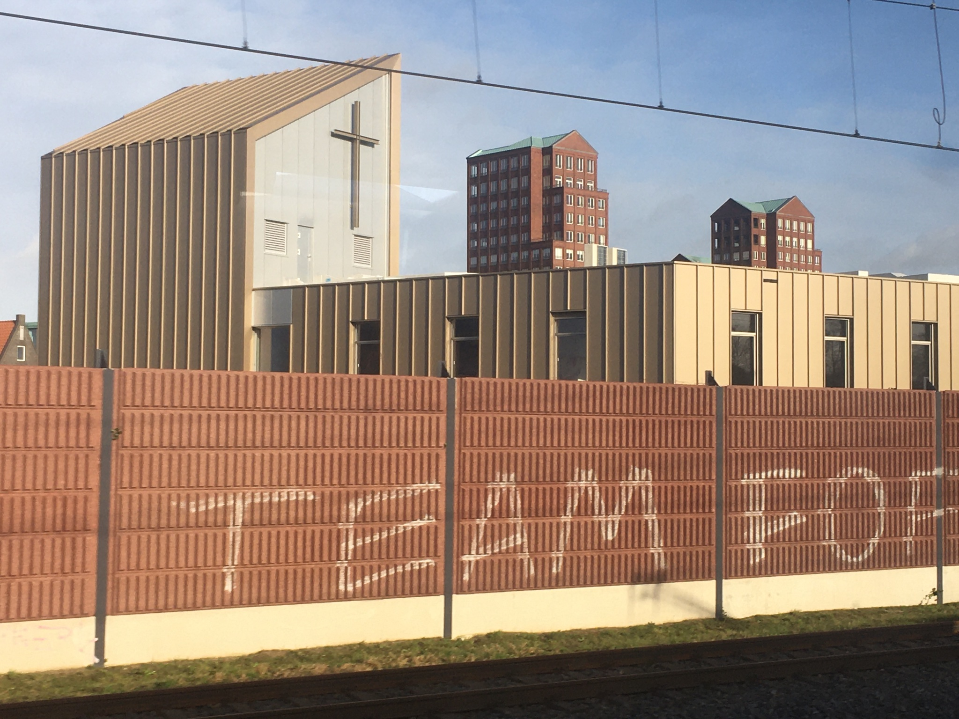
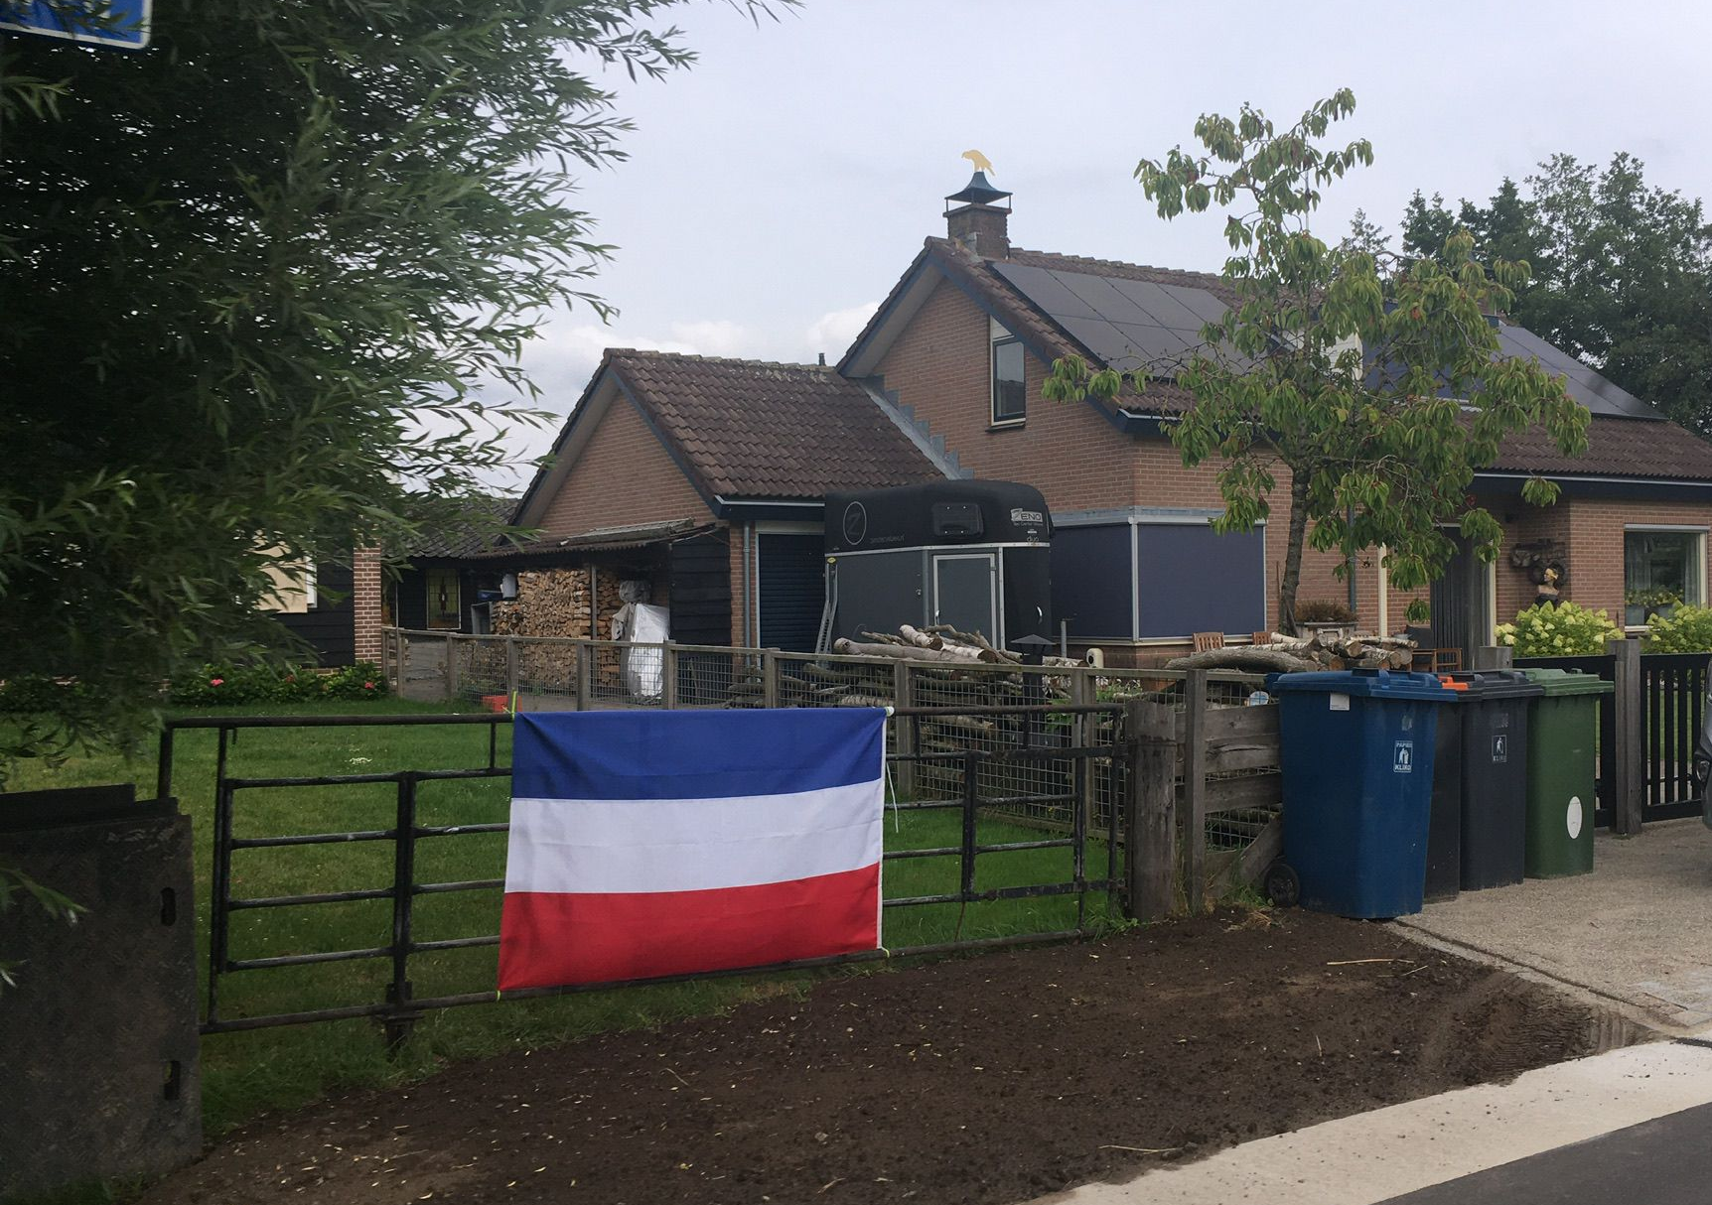

Brede welvaart & hoge druk
Brede welvaart
  Welvarend, bereikbaar, fraai, ‘Aangehaakt’
Hoge druk
  Verstedelijking
  Verrommeling
  Bestuurlijk geen geheel
  Landbouw vs natuur
  Trends in samenleving
    Ongelijkheid, fragmentatie, polarisatie
      Wonen, migratie, internationaal
Bible Belt
Green Belt
‘Exurbs’
Agrarisch & bedrijvig
‘Geheime Randstad’
AD Regio 9/2/21 https://www.ad.nl/den-haag/wat-is-dat-die-randstad-en-bestaat-die-eigenlijk-wel~ae4594d3/

Slide 13

Atlas van Afgehaakt Nederland i.s.m. René Cuperus
Remkes + Bovens & Wille; diplomademocratie
‘Afgehaakt of ontkoppeld?
Maatschappelijke onrust
Veranderende tegenstellingen
Buitenstaanders & gevestigden
Afbeelding: rapport Adviescommissie VWDR
https://adviescommissie-vwdr.nl/ Ontwerp & vormgeving: VormVijf
Presterende overheid
Groepen die afhaken
Polarisatie
Radicalisering & bedreigingen
Ministerie van Binnenlandse Zaken & Koninkrijksrelaties
Kennisbank Openbaar Bestuur
https://kennisopenbaarbestuur.nl/rapporten-publicaties/atlas-van-afgehaakt-nederland/

Slide 14


Nederland gaat de goede kant op
Tevreden Nederland aan de knoppen
Niet tevreden met het eigen leven
Tevreden met het eigen leven
Nederland gaat de verkeerde kant op
Geïnspireerd op: Sociaal en Cultureel Planbureau.
Burgerschapsperspectieven 2018/4. Paul Dekker, Josje den Ridder, Patricia
van Echtelt en Pepijn van Houwelingen. 2018.
https://www.scp.nl/publicaties/monitors/2018/12/28/burgerperspectieven-2018-4
En gesproken in de Atlas van Afgehaakt Nederland
https://kennisopenbaarbestuur.nl/rapporten-publicaties/atlas-van-afgehaakt-nederland/

Slide 15





Aan & Afgehaakt Nederland
Draaien knoppen & systeem voor jou?
Representatie & rechtvaardigheid: Uitkomst & procedureel
Progressief rechtse uitruil
Grip & sturing: persoonlijk & maatschappelijk
Erkenning & (on)zichtbaarheid
Positie (lager) midden
Regionale factor

Slide 16




De Nederlander op de kaart
PS 2023
GM 2022

Slide 17





Stad, land en Middenland
Fragmentatie & polarisatie
Onbehagen platteland
Afhaken burgerschapszone
Maar diffuus
Veel midden! -> Middenland
Aandeel rechtse ‘buitenstaanders’ 1994-2023

Slide 18

www.nl.linkedin.com/in/jossedevoogd
www.twitter.com/jossedevoogd

Slide 19

Vragenronde

Slide 20

In gesprek met elkaar

Slide 21
Reflecteer op de voordracht: wat is je opgevallen?
Wat is nieuw voor je?
Vraag 1
Vraag 2
Vraag 3
Wat zijn volgens
jou achterliggende oorzaken van het "uitzakken" van de Randstad? (Green belt) en het "opstijgen" van de Bible belt naar onze regio?
Vanuit welk belang werk jij binnen jouw beroepsgroep? En welk belang heeft jouw beroepsgroep?
Vraag 4
Vraag 5
Wat zijn volgens jou de gevolgen voor de woningbouw en sociale samenhang van deze ontwikkeling in de Food Valley?
Zijn er volgens jou wenselijke en/of passende maatregelen/ interventies voor of vanuit jouw beroepsgroep om deze ontwikkelingen te begeleiden?

Slide 22

Plenaire bespreking

Slide 23
Vraag 1
Vraag 2
Is er een gezamenlijke take away voor ons allemaal aan de hand van deze middag
Wat betekent dit voor mijn werk als ik straks of morgen weer op kantoor ben?

Slide 24

Afsluiting

Slide 26
Bedankt voor uw belangstelling

